Slide 1

TUM Sport and Health for Life
Existenzgründung, Marketing und Recht
09.12.2022
Harald Hof

Slide 2
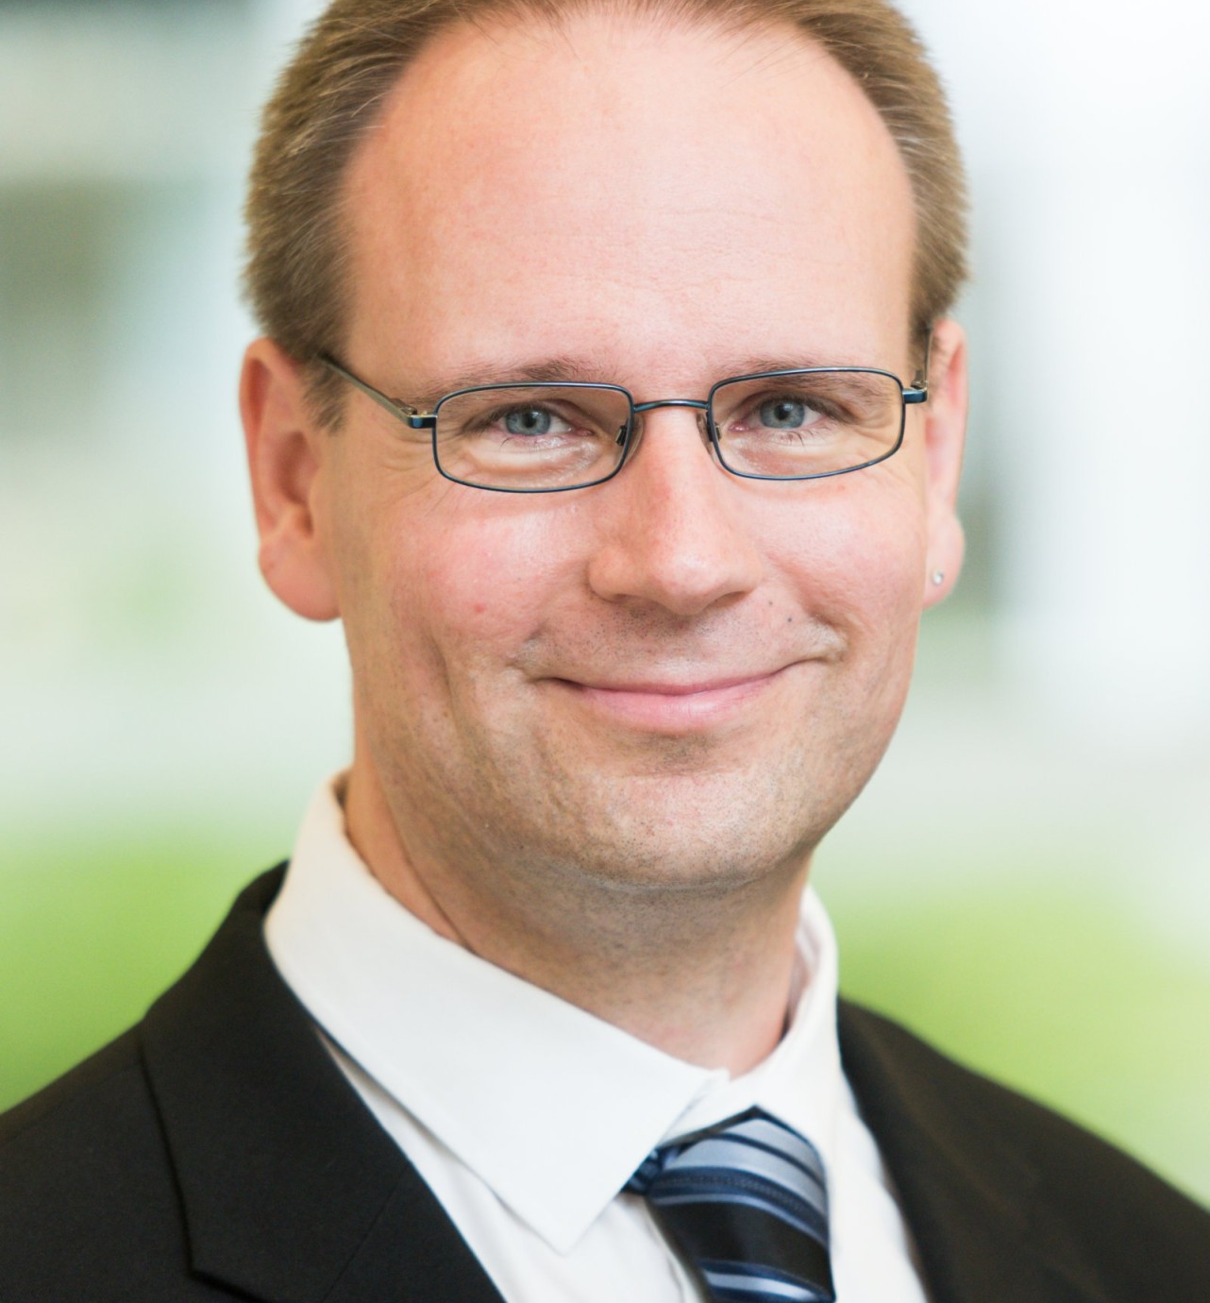

Copyright
Die folgenden Dokumentationsunterlagen wurden im Auftrag der TUM Sport an Health for Life erstellt und sind vom Verfasser durch das Urheberrecht geschützt. Nachdruck, Vervielfältigung, (Weiter)-Bearbeitung – auch auszugsweise – und / oder Weiterleitung an Dritte ist urheberrechtlich nicht gestattet.
Verfasser/-in dieser Unterlagen: Harald Hof
Kontaktdaten:
© 2022
Harald Hof
Betriebswirt/ IHK
Lindenallee 17
86899 Landsberg am Lech
Tel.: 08191 3059987
Fax: 08191 3052782
info@harald-hof.de
www.harald-hof.de
Skript elektronisch abrufbar:
www.harald-hof.de/downloads/
Passwort: ________________
Gründercoach im Vorgründungscoaching Bayern und bei der BAFA (Nr. 160980)
2

Slide 3
Vorstellungs- und Erwartungsrunde
Bilden Sie wahlweise Gruppen (jeweils zwei Personen) und interviewen Sie Ihre / Ihren Gesprächspartner innerhalb von fünf Minuten anhand nachfolgender Stichpunkte:
Wie heißen Sie?
Wie ist Ihr bisheriger Werdegang?
Woran arbeiten Sie derzeit?
Welches Produkt / Dienstleistung möchten Sie selbständig anbieten?
Im Anschluss wechseln Sie bitte Ihre vorherige Position.
Bitte zeigen Sie individuell noch auf:
Welche Erwartungen haben Sie an dieses Seminar?
Welche Themen interessieren Sie?

Slide 4
Ablaufplan (angedacht)
Existenzgründung, Marketing und Recht
- Der Weg zur richtigen Selbsteinschätzung ab Seite 4
- Hauptgründungsfehler ab Seite 23
- Unternehmensgründung „step-by-step“ ab Seite 28
- Rechtsformwahl, Steuern, soziale Absicherung ab Seite 41
Der Businessplan (Überblick) ab Seite 64
- Einführung in die Gründungsfinanzplanung ab Seite 66
Wie führe ich das erste Bankgespräch ab Seite 105
Sonderformen der Existenzgründung ab Seite 108
(wie Unternehmensnachfolge, Franchise, Multi-Level-Marketing)
Der Businessplan (Einführung) ab Seite 133
Elevator Pitch ab Seite 134
Schriftlicher Teil ab Seite 144
Finanzwirtschaftlicher Teil ab Seite 162
- Anhang (Internetadressen, Rechengrößen und BMG) ab Seite 181
3

Slide 5
Gründertest - Persönlichkeit
Sie können hier zweierlei überprüfen:
ob Sie die richtige persönliche Einstellung zum Unternehmerdasein haben und
ob Ihre Voraussetzungen für eine erfolgreiche Existenzgründung stimmen. Wählen Sie zu jeder Frage eine der möglichen Antworten aus.
4

Slide 6
1
2
3
4
5
Gründertest: Ausbildung und Erfahrung
Passt Ihre Berufsausbildung (praktische Erfahrung) zur Branche, in der Sie sich selbständig machen wollen?
Ja, in jedem Fall 2 Punkte
Nur zum Teil 1 Punkt
Nein 0 Punkte
5

Slide 7
1
2
3
4
5
Gründertest: Ausbildung und Erfahrung
In welchem Umfang konnten Sie bisher Vertriebserfahrungen sammeln?
Mehrjährige(*) Vertriebserfahrungen 2 Punkte
Bis zu zweijährige Vertriebserfahrung 1 Punkt
Keine oder geringe Vertriebserfahrung 0 Punkte
(*) mehr als drei Jahre
6

Slide 8
1
2
3
4
5
Gründertest: Ausbildung und Erfahrung
Konnten Sie in Ihrem Berufsleben schon Führungserfahrung sammeln, bzw. hatten Sie die Arbeit von Mitarbeiter/innen zu organisieren und zu kontrollieren?
Ja, mehrjährige(*) Führungserfahrungen 2 Punkte
Höchstens zweijährige Führungserfahrungen 1 Punkt
Keine Führungserfahrung 0 Punkte
(*) mehr als drei Jahre
7

Slide 9
1
2
3
4
5
Gründertest: Ausbildung und Erfahrung
Besitzen Sie eine gut fundierte kaufmännische oder betriebswirtschaftliche Ausbildung und / oder entsprechend zu bewertende Erfahrung?
Ja, umfangreiche Qualifikation 2 Punkte
Ja, ich bin ausreichend qualifiziert 1 Punkt
Keine derartige Ausbildung oder Erfahrung 0 Punkte
8

Slide 10
2
3
4
5
1
Gründertest: Opferbereitschaft
Sind Sie bereit, zumindest in den ersten Jahren 60 und mehr Stunden pro Woche zu arbeiten?
Ja, in jedem Fall 2 Punkte
Mit gewissen Einschränkungen 1 Punkt
Nein, in keinem Fall 0 Punkte
9

Slide 11
2
3
4
5
1
Gründertest: Opferbereitschaft
Ist Ihre Familie dazu bereit, Ihnen die notwenige Unterstützung zu geben?
Ja, in jedem Fall 2 Punkte
Ja, eventuell 1 Punkt
Nein, eigentlich nicht 0 Punkte
10

Slide 12
2
3
4
5
1
Gründertest: Opferbereitschaft
Wollen Sie riskieren, in dieser Zeit kein regelmäßiges und stabiles Einkommen zu erzielen?
Ja, in jedem Fall 2 Punkte
Ja, eventuell 1 Punkt
Nein, nur ungern 0 Punkte
11

Slide 13
1
2
3
4
5
Gründertest: Fitness
Waren Sie in den letzten drei Jahren durchweg körperlich fit und leistungsfähig?
Ich war praktisch nie krank 2 Punkte
Ich war nur gelegentlich krank 1 Punkt
Ich war häufiger / für längere Zeit krank 0 Punkte
12

Slide 14
1
2
3
4
5
Gründertest: Fitness
Halten Sie auf Dauer Stresssituationen stand, weichen Sie solchen Situationen nicht aus, sondern gehen die notwendigen Problemlösungen an?
Überwiegend ja 2 Punkte
Eher ja 1 Punkt
Nur sehr bedingt 0 Punkte
13

Slide 15
1
2
3
4
5
Gründertest: Fitness
Sind Sie beruflich bisher schon gewohnt, sich selber Ziele zu setzen und diese ohne Druck durch Vorgesetzte selbständig zu verfolgen?
Ja, sehr häufig 2 Punkte
Manchmal 1 Punkt
Nur ausnahmsweise 0 Punkte
14

Slide 16
1
2
3
4
5
Gründertest: Finanzielle Voraussetzung
Haben Sie ein finanzielles Polster, so dass Sie sich notfalls auch ohne Banken oder andere Kapitalgeber selbständig machen könnten?
Ja, in jedem Fall 2 Punkte
Ja, mit Einschränkungen 1 Punkt
Nein 0 Punkte
15

Slide 17
1
2
3
4
5
Gründertest: Finanzielle Voraussetzung
Kann Ihr/e Ehepartner/in oder Ihr/e Lebensgefährte/-in durch sein/ihr Einkommen für den gemeinsamen Lebensunterhalt sorgen, oder haben Sie andere sichere Einkommensquellen?
Ja, auf jeden Fall 2 Punkte
Ja, mit Einschränkungen 1 Punkt
Nein, gar nicht 0 Punkte
16

Slide 18
1
2
3
4
5
Gründertest: Derzeitiges Umfeld
Die Aufstiegschancen und Verdienstmöglichkeiten bei Ihrem bisherigen Arbeitgeber und für Sie allgemein als Arbeitnehmer/in (in Ihrem Beruf) sind
weniger gut 2 Punkte
durchschnittlich 1 Punkt
sehr gut 0 Punkte
17

Slide 19
1
2
3
4
5
Gründertest: Derzeitiges Umfeld
Glauben Sie, dass Sie als Selbständige/r noch ruhig schlafen können, wenn Sie an die möglichen Unsicherheiten einer unternehmerischen Existenz denken?
Kein Grund zur Beunruhigung 2 Punkte
Werde damit leben 1 Punkt
Bin eher unsicher 0 Punkte
18

Slide 20
1
2
3
4
5
Gründertest: Derzeitiges Umfeld
Hat Ihr/e Ehepartner/in oder Ihr/e Lebensgefährte/-in eine positive Einstellung zur beruflichen Selbständigkeit, und ist er/sie bereit, Sie bei Ihren Gründungsaktivitäten und in den ersten Jahren zu unterstützen?
Ja, in jedem Fall 2 Punkte
Ja, zum Teil 1 Punkt
Nein, eher nicht 0 Punkte
Single / keine feste Beziehung 1 Punkt
19

Slide 21
1
2
3
4
5
Gründertest: Auflösung
Addieren Sie Ihre Punktezahl aus den Antwortalternativen, und lesen Sie nachfolgend die Bewertung! Natürlich können Sie mit einem solch knappen Selbstcheck nur erste Hinweise erhalten. Suchen Sie deshalb auch andere Möglichkeiten der Reflexion und Prüfung! Zum Beispiel durch den Besuch von Seminaren (wie dieses) oder Gespräche mit Beratern.
20

Slide 22
Gründertest: Auflösung
0 bis 14 Punkte: Sie sollten sich einmal die Frage stellen, ob Sie wirklich eine unternehmerische Selbständigkeit anstreben wollen oder ob Sie als Angestellte/r nicht doch ein für Sie persönlich besser geeignetes Arbeitsumfeld vorfinden.
15 bis 20 Punkte: Das Ergebnis fällt für Sie nicht eindeutig aus. Es wird nicht deutlich genug, ob Sie besser in abhängiger Beschäftigung oder als Selbständige/r arbeiten können. Suchen Sie nach zusätzlichen Informationen, und reden Sie mit möglichst vielen Menschen, zu denen Sie Kontakt haben, über dieses Thema!
21 bis 30 Punkte: Sie stehen emotional, aber auch von der praktischen Motivation her, voll hinter der Entscheidung, sich selbständig zu machen. Offensichtlich bringen Sie auch persönlich und im Hinblick auf Ihre Umfeldbedingungen die entsprechenden Voraussetzungen für eine unternehmerische Selbständigkeit mit.
21

Slide 23
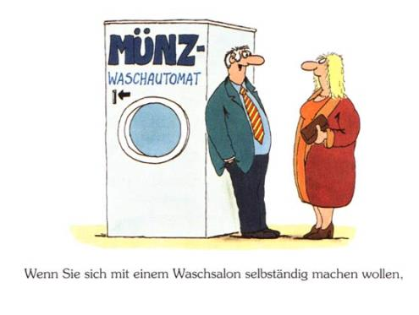

Slide 25

Gründungen 2004
Rund 1,4 Millionen Menschen haben sich 2004 in Deutschland im
Voll- und Nebenerwerb selbständig gemacht, 200.000 weniger als im
Vorjahr. Hiervon waren 90 Prozent „Mikrounternehmen“, darunter
auch die rund 350.000 von der Bundesagentur für Arbeit geförderte
Gründungen, davon:
184.900 mittels Überbrückungsgeld,
175.600 mittels Existenzgründerzuschuss (Ich-AG)

Slide 26
Gründungen 2004
Ungebrochen ist damit der Trend zu „kleinen“ Gründungen:
60 % aller Gründer (plus 10 %) benötigen weniger als 5.000 Euro für den Schritt in die Selbständigkeit, 32 (Vorjahr: 26) Prozent hatten gar keinen Finanzierungsbedarf.
Jeder fünfte klagte über Finanzierungsprobleme; ein Jahr zuvor war es noch jeder vierte.
Quelle: KfW Impuls 3/2005

Slide 27
Gründungen 2005
Es gibt 38,7 Mio. (- 121.000) Erwerbstätige in Deutschland.
Davon waren Arbeitnehmer 34,4 Mio. (- 258.000).
Die Zahl der Selbständigen einschließlich der mithelfenden Familienan-gehörigen nahm im gleichen Zeitraum um 3,2 % auf 4,3 Mio. zu.
Quelle: Statistisches Bundesamt

Slide 28
Gründungen 2006
Im Jahr 2006 haben knapp 1,1 Mio. Personen im Alter von 18 bis 64 Jahren eine selbstständige Tätigkeit im Voll- oder Nebenerwerb begonnen.
447.000 Personen (41 %) haben sich im Vollerwerb und
645.000 Personen (59 %) im Nebenerwerb selbstständig gemacht.
Bezogen auf die Gesamtbevölkerung im Alter von 18 bis 64 Jahren entspricht dies einer Gesamtgründerquote von 2,1 %, einer Vollerwerbsgründerquote von 0,9 % und einer Nebenerwerbsgründerquote von 1,2 %.

Slide 29
Gründungen 2006
Die Anteile der Gründer aus Arbeitslosigkeit liegen im Jahr 2006 mit
18 % an allen Gründern,
31 % an den Vollerwerbsgründern und
8 % an den Nebenerwerbsgründern
deutlich niedriger als im Vorjahr mit 23 %, 36 % und 10 %.
Setzt man diese Anteile zu den Gründerzahlen der beiden Jahre in Bezug, ergeben sich Rückgänge der Zahlen von Gründern aus der Arbeitslosigkeit von 290.000 (im Jahr 2005)
auf 195.000 (im Jahr 2006) für alle Gründer,
von 222.000
auf 139.000 für Vollerwerbsgründer und
von 68.000
auf 54.000 für Nebenerwerbsgründer

Slide 30
Gründungen 2007
Im Jahr 2007 haben knapp 859.000 Personen im Alter von 18 bis 64 Jahren eine selbstständige Tätigkeit im Voll- oder Nebenerwerb begonnen
(-21 % zu 2006)
315.000 Personen haben sich im Vollerwerb (-29 % zu 2006) und
544.000 Personen im Nebenerwerb (- 15 % zu 2006) selbstständig gemacht.
Bezogen auf die Gesamtbevölkerung im Alter von 18 bis 64 Jahren entspricht dies einer Gesamtgründerquote von 1,66 %.

Slide 31

Gründungen 2007
Im Jahr 2007 haben 121.954 Menschen eine selbstständige Tätigkeit
aufgenommen, die mit einem Gründungszuschuss gefördert wurde
(2006: 33.569).
Im Geschäftsjahr 2007 beliefen sich die Ausgaben für den
Gründungzuschuss auf 1,22 Milliarden EUR (2006: 0,08 Milliarden EUR).
Daneben bezogen 2007 durchschnittlich 122.058 Personen einen Existenzgründungszuschuss (die Gewährung dieses Zuschusses ist nur möglich, wenn die Gründung vor dem 01.07.2006 erfolgte = „Ich-AG“).
Im Geschäftsjahr 2007 wurden für Existenzgründungzuschüsse
0,5 Milliarden EUR (2006: 1,03 Milliarden EUR) ausgegeben.
Quelle: Bundesagentur für Arbeit, Geschäftsbericht 2007

Slide 32
Gründungen 2008
Im Jahresdurchschnitt waren 40,22 Millionen erwerbstätig
(plus 1,5 % bzw. 582.000)
Anzahl Arbeitnehmer stieg auf 35,9 Millionen
(plus 1,6 %)
Anzahl Selbständiger einschließlich mithelfender Familienangehöriger stieg auf 4,5 Millionen (plus 0,3 %)
Zahl des Jahres:
Seit der Wiedervereinigung 1991 stieg der Beschäftigungsfaktor im Wirtschaftssektor „Dienstleistungen“ von 59,5 % auf 72,5 %.
Quelle: Statistisches Bundesamt

Slide 33
Gründungsgeschehen 2009 - Zugang
Es wurden rund 154.000 Betriebe gegründet, deren Rechtsform und Beschäftigtenzahl auf eine größere wirtschaftliche Bedeutung schließen lassen. Das waren 3,0% mehr als im Vorjahr. Im Jahr 2008 waren diese Betriebsgründungen um 2,9% gegenüber 2007 zurückgegangen.
Außerdem wurden rund 293.000 Kleinunternehmen gegründet. Damit haben die Gründungen von Kleinunternehmen - nach einem Rückgang um 7% im Jahr 2008 - um 2,7% gegenüber dem Vorjahr zugenommen. Die Zahl der Gründungen von Betrieben, die im Nebenerwerb ausgeübt werden, stieg um 6,3% und lag bei knapp 269.000.
Die Gesamtzahl der Gewerbeanmeldungen, die nicht nur bei Gründung eines Gewerbebetriebes erfolgen müssen, sondern auch bei Verlagerung, Umwandlung oder Übernahme, erhöhte sich um 3,7% und betrug rund 864.000.
Quelle: Statistisches Bundesamt

Slide 34
Gründungsgeschehen 2009 - Abgang
Demgegenüber wurden nahezu 129.000 Betriebe mit größerer wirtschaftlicher Bedeutung aufgegeben. Das waren 2,1% mehr als im Vorjahr.
Die Zahl der Kleinunternehmen, die geschlossen wurden, lag mit rund 305.000 um 5,4% niedriger als im Vorjahr. Mit etwa 145.000 Betriebsschließungen wurden im Berichtsjahr 5,3% mehr Nebenerwerbsbetriebe aufgegeben als im Jahr 2008.
Insgesamt wurden bei den Gewerbeämtern im Jahr mit 728.000 0,5% weniger Gewerbeabmeldungen angezeigt als im Jahr 2008. Dabei handelt es sich nicht nur um Schließungen, sondern auch um Betriebsübergaben, Umwandlungen und Fortzüge.
Quelle: Statistisches Bundesamt

Slide 35
Gründungsgeschehen 2010 - Zugang
Es wurden rund 149.000 Betriebe in Deutschland gegründet, deren Rechtsform und Beschäftigtenzahl auf eine größere wirtschaftliche Bedeutung schließen lassen. Wie das Statistische Bundesamt (Destatis) mitteilt, waren das 2,8% weniger als im Vorjahr. Im Jahr 2009 war die Zahl der Betriebsgründungen erstmals seit 2004 wieder angestiegen (+ 3,0% gegenüber 2008).
Außerdem wurden rund 305.000 Kleinunternehmen gegründet. Das entspricht einem Zuwachs von 4,2% gegenüber dem Vorjahr. Die Zahl der Gründungen von Nebenerwerbsbetrieben ging um 1,5% auf knapp 265.000 zurück.
Die Gesamtzahl der Gewerbeanmeldungen – diese müssen nicht nur bei Gründung eines Gewerbebetriebes erfolgen, sondern auch bei Verlagerung, Umwandlung oder Übernahme – verringerte sich um 0,2% und betrug rund 863.000.
Quelle: Statistisches Bundesamt

Slide 36
Gründungsgeschehen 2010 - Abgang
Es haben rund 125.000 Betriebe mit größerer wirtschaftlicher Bedeutung ihr Gewerbe aufgegeben. Das waren 3,0% weniger als im entsprechenden Vorjahreszeitraum.
Die Zahl der Kleinunternehmen, die geschlossen wurden, lag bei knapp 299.000 und damit um 2,2% niedriger als im Jahr 2009. Darüber hinaus gaben etwa 145.000 Nebenerwerbsbetriebe ihr Gewerbe auf (+ 0,1%).
Insgesamt sank die Zahl der Gewerbeabmeldungen bei den Gewerbeämtern um 2,0% gegenüber dem Vorjahr auf knapp 714.000. Dabei handelt es sich nicht nur um Schließungen, sondern auch um Betriebsübergaben, Umwandlungen und Fortzüge.
Quelle: Statistisches Bundesamt

Slide 37
Gründungsgeschehen 2011 - Zugang
Es wurden rund 144.000 Betriebe in Deutschland gegründet, deren Rechtsform und Beschäftigtenzahl auf eine größere wirtschaftliche Bedeutung schließen lassen. Wie das Statistische Bundesamt (Destatis) mitteilt, waren das 3,4 % weniger als im Jahr 2010.
Die Zahl gegründeter Kleinunternehmen ging ebenfalls zurück: Im Jahr 2011 fiel sie gegenüber dem Jahr 2010 um 4,1 % auf 293.000. Die Zahl der Gründungen von Nebenerwerbsbetrieben sank um 8,7 % und lag bei knapp 242.000.
Die Gesamtzahl der Gewerbeanmeldungen – diese müssen nicht nur bei Gründung eines Gewerbebetriebes erfolgen, sondern auch bei Betriebsübernahme, Umwandlung oder Zuzug – verringerte sich 2011 um 4,8 % auf rund 821.000.
Quelle: Statistisches Bundesamt

Slide 38
Gründungsgeschehen 2011 - Abgang
Bei den Betrieben mit größerer wirtschaftlicher Bedeutung sank auch die Zahl der Gewerbeaufgaben: Im Jahr 2011 wurden über 119.000 Betriebe geschlossen, 4,6 % weniger als im Vorjahr.
Die Zahl der Kleinunternehmen, die im Jahr 2011 aufgegeben wurden, lag hingegen mit knapp 302.000 um 1,1 % höher als im Vorjahr. Darüber hinaus gaben rund 152.000 Nebenerwerbsbetriebe ihr Gewerbe auf (+ 4,6 %).
Insgesamt stieg die Zahl der Gewerbeabmeldungen bei den Gewerbeämtern im Jahr 2011 um 0,2 % auf rund 715.000. Dabei handelt es sich nicht nur um Schließungen, sondern auch um Betriebsübergaben, Umwandlungen oder Fortzüge.
Quelle: Statistisches Bundesamt

Slide 39
Gründungsgeschehen 2012 - Zugang
Es wurden rund 134.000 Betriebe in Deutschland gegründet, deren Rechtsform und Beschäftigtenzahl auf eine größere wirtschaftliche Bedeutung schließen lassen. Das waren 7 % weniger als im Jahr 2011.
Die Zahl gegründeter Kleinunternehmen ging ebenfalls zurück: Im Jahr 2012 fiel sie gegenüber dem Jahr 2011 um 17 % auf 243.000. Die Zahl der Gründungen von Nebenerwerbsbetrieben lag fast unverändert bei rund 241.000 (– 0,2 %).
Die Gesamtzahl der Gewerbeanmeldungen – diese müssen nicht nur bei Gründung eines Gewerbebetriebes erfolgen, sondern auch bei Betriebsübernahme, Umwandlung oder Zuzug – verringerte sich im Jahr 2012 um 7,8 % auf rund 757.000.
Quelle: Statistisches Bundesamt

Slide 40
Gründungsgeschehen 2012 - Abgang
Im Jahr 2012 haben 122.000 Betriebe mit größerer wirtschaftlicher Bedeutung ihr Gewerbe aufgegeben. Das sind 2,4 % mehr als im Jahr 2011.
Die Zahl der Kleinunternehmen, die im Jahr 2012 aufgegeben wurden, lag hingegen mit 292.000 um 3,3 % niedriger als im Vorjahr. Darüber hinaus gaben fast 158.000 Nebenerwerbsbetriebe ihr Gewerbe auf (+ 3,5 %).
Insgesamt lag die Zahl der Gewerbeabmeldungen bei den Gewerbeämtern im Jahr 2012 mit knapp 711.000 um 0,6 % unter dem Niveau des Vorjahres. Dabei handelt es sich nicht nur um Schließungen, sondern auch um Betriebsübergaben, Umwandlungen oder Fortzüge.
Quelle: Statistisches Bundesamt

Slide 41
Gründungsgeschehen 2013 - Zugang
Es wurden rund 129.000 Betriebe neu gegründet, deren Rechtsform und Beschäftigtenzahl auf eine größere wirtschaftliche Bedeutung schließen lassen.
Dies waren dies 4,1 % weniger als im Jahr 2012.
Die Zahl neu gegründeter Kleinunternehmen ging im Jahr 2013 um 2,2 % zurück auf 238.000. Hingegen stieg die Zahl der Gründungen von Nebenerwerbsbetrieben um 3,2 % auf fast 249 000.
Die Gesamtzahl der Gewerbeanmeldungen lag mit rund 755.000 leicht unter dem Niveau des Vorjahres (– 0,3 %).
Quelle: Statistisches Bundesamt

Slide 42
Gründungsgeschehen 2013 - Abgang
Es gaben 116.000 Betriebe mit größerer wirtschaftlicher Bedeutung ihr Gewerbe auf
(– 5,1 % gegenüber 2012).
Die Zahl der Kleinunternehmen, die abgemeldet wurden, lag mit rund um 5,5 % niedriger als im Jahr 2012 (276.000). Fast 166.000 Nebenerwerbsbetriebe meldeten ihr Gewerbe ab (+ 5,3 %).
Insgesamt sank die Zahl der Gewerbeabmeldungen bei den Gewerbeämtern um 2,1 % auf rund 696.000. Dabei handelt es sich nicht nur um Schließungen, sondern auch um Betriebsübergaben, Umwandlungen oder Fortzüge.
Quelle: Statistisches Bundesamt

Slide 43
Gründungsgeschehen 2014 - Zugang
Im Jahr 2014 wurden rund 124.000 Betriebe neu gegründet, deren Rechtsform und Beschäftigtenzahl auf eine größere wirtschaftliche Bedeutung schließen lassen
(3,7 % weniger als im Jahr 2013).
Die Zahl neu gegründeter Kleinunternehmen ging 2014 im Vergleich zum Vorjahr um 11,5 % auf knapp 211.000 zurück. Diese Entwicklung wurde unter anderem dadurch verursacht, dass die Zahl der Gründer von Kleinunternehmen mit bulgarischer oder rumänischer Staatsangehörigkeit um 40 % auf 28.000 sank. Der Grund für diesen Rückgang dürfte die seit 01.01.2014 geltende uneingeschränkte Arbeitnehmerfreizügigkeit für Staatsangehörige aus Bulgarien und Rumänien gewesen sein. Seitdem können Bürger dieser beiden EU-Mitgliedstaaten ohne Beschränkungen eine abhängige Beschäftigung in Deutschland aufnehmen.
Die Zahl der Gründungen von Nebenerwerbsbetrieben lag mit rund 251.000 etwas über dem Niveau des Vorjahres (+ 0,9 %).
Die Gesamtzahl der Gewerbeanmeldungen sank auf rund 722.000, das waren 4,3 % weniger als im Jahr 2013.
Quelle: Statistisches Bundesamt

Slide 44
Gründungsgeschehen 2014 - Abgang
Es gaben rund 111.000 Betriebe mit größerer wirtschaftlicher Bedeutung ihr Gewerbe auf (- 4,1 % gegenüber 2013).
Die Zahl der Kleinunternehmen, die abgemeldet wurden, lag mit rund 272.000 um 1,4 % niedriger als im Jahr 2013. Rund 173.000 Nebenerwerbsbetriebe meldeten ihr Gewerbe ab (+ 4,4 %).
Insgesamt sank die Zahl der Gewerbeabmeldungen bei den Gewerbeämtern um 0,4 % auf rund 693.000. Dabei handelte es sich nicht nur um Schließungen, sondern auch um Betriebsübergaben, Umwandlungen oder Fortzüge.
Quelle: Statistisches Bundesamt

Slide 45
Gründungsgeschehen 2015 - Zugang
Im Jahr 2015 wurden knapp 125.000 Betriebe neu gegründet, deren Rechtsform und Beschäftigtenzahl auf eine größere wirtschaftliche Bedeutung schließen lassen (0,6 % mehr als im Jahr 2014).
Im Gegensatz zum Anstieg der Gründungen größerer Betriebe ist bei anderen Gewerbeanmeldungen die Entwicklung rückläufig. Die Zahl neu gegründeter Kleinunternehmen ging um 5,8 % auf rund 198.000 zurück.
Die Zahl der Gründungen von Nebenerwerbsbetrieben lag mit fast 249.000 um 1,0 % unter dem Vorjahreswert.
Die Gesamtzahl der Gewerbeanmeldungen sank auf knapp 707.000, das waren 2,1 % weniger als im Jahr 2014.
Quelle: Statistisches Bundesamt

Slide 46
Gründungsgeschehen 2015 - Abgang
Die Gewerbeabmeldungen gingen mit Ausnahme der Abmeldungen von Nebenerwerbsbetrieben im Jahr 2015 zurück. Fast 110.000 Betriebe mit größerer wirtschaftlicher Bedeutung gaben im Jahr 2015 ihr Gewerbe auf (- 1,5 % gegenüber 2014).
Die Zahl der abgemeldeten Kleinunternehmen lag mit knapp 252.000 um 7,5 % niedriger als im Jahr 2014. Rund 180.000 Nebenerwerbsbetriebe meldeten ihr Gewerbe ab (+ 3,6 %).
Insgesamt sank die Gesamtzahl der Gewerbeabmeldungen bei den Gewerbeämtern um 2,6 % auf rund 676 000. Dabei handelt es sich nicht nur um Schließungen, sondern auch um Betriebsübergaben, Umwandlungen oder Fortzüge.
Quelle: Statistisches Bundesamt

Slide 47
Gründungsgeschehen 2016 - Zugang
Im Jahr 2016 wurden rund 126.000 Betriebe gegründet, deren Rechtsform und Beschäftigtenzahl auf eine größere wirtschaftliche Bedeutung schließen lassen
(1,2 % mehr als im Jahr 2015).
Die Zahl neu gegründeter Kleinunternehmen lag im Jahr 2016 mit rund 178.000 um 10,1 % unter dem Vorjahreswert.
Die Zahl der Gründungen von Nebenerwerbsbetrieben stieg um 0,5 % auf fast 250.000.
Die Gesamtzahl der Gewerbeanmeldungen sank im Jahr 2016 auf rund 685.000, das waren 3,0 % weniger als im Jahr 2015.
Quelle: Statistisches Bundesamt

Slide 48
Gründungsgeschehen 2016 - Abgang
Rund 105.000 Betriebe mit größerer wirtschaftlicher Bedeutung gaben im Jahr 2016 ihr Gewerbe auf. Das entsprach einem Rückgang von 3,9 % gegenüber 2015.
Die Zahl der im Jahr 2016 abgemeldeten Kleinunternehmen lag mit fast 235.000 um 6,9 % niedriger als im Jahr 2015.
Rund 182.000 Nebenerwerbsbetriebe meldeten ihr Gewerbe ab, das war ein Plus von 1,4 %.
Insgesamt sank die Zahl der Gewerbeabmeldungen bei den Gewerbeämtern um 3,5 % auf knapp 652.000.
Quelle: Statistisches Bundesamt

Slide 49
Gründungsgeschehen 2017 - Zugang
Im Jahr 2017 wurden nach Auswertung der Gewerbemeldungen rund 125.400 Betriebe gegründet, deren Rechtsform und Beschäftigtenzahl auf eine größere wirtschaftliche Bedeutung schließen lassen. Das waren 0,6 % weniger als im Jahr 2016.
Die Zahl neu gegründeter Kleinunternehmen lag im Jahr 2017 mit knapp 175.000 (- 1,9 % im Vergleich zum Vorjahr).
Die Zahl der Gründungen von Nebenerwerbsbetrieben sank um 0,2 % auf rund 249.300.
Insgesamt verringerte sich die Gesamtzahl der Gewerbeanmeldungen im Jahr 2017 auf knapp 677.000 (- 1,2 % weniger als im Vorjahr).
Quelle: Statistisches Bundesamt

Slide 50
Gründungsgeschehen 2017 - Abgang
Rund 104.400 Betriebe mit größerer wirtschaftlicher Bedeutung gaben im Jahr 2017 ihr Gewerbe auf. Das entsprach einem Rückgang von 0,7 % gegenüber 2016.
Die Zahl der im Jahr 2017 abgemeldeten Kleinunternehmen lag mit knapp 223.200 um 4,9 % niedriger als 2016.
Rund 185.100 Nebenerwerbsbetriebe meldeten ihr Gewerbe ab (+ 1,7 %).
Insgesamt sank die Zahl der Gewerbeabmeldungen bei den Gewerbeämtern um
2,2 % auf rund 637.500.
Quelle: Statistisches Bundesamt

Slide 51
Gründungsgeschehen 2018 (Zugang)
Im Jahr 2018 wurden knapp 122.700 Betriebe gegründet, deren Rechtsform und Beschäftigtenzahl auf eine größere wirtschaftliche Bedeutung schließen lassen
(2,2 % weniger als im Jahr 2017).
Die Zahl neu gegründeter Kleinunternehmen lag im Jahr 2018 mit fast 169.100 um
3,4 % unter dem Vorjahreswert.
Die Zahl der Gründungen von Nebenerwerbsbetrieben stieg leicht um 0,6 % auf rund 250.700.
Insgesamt verringerte sich die Gesamtzahl der Gewerbeanmeldungen im Jahr 2018 auf rund 668.700, das waren 1,2 % weniger als im Jahr 2017.
Quelle: Statistisches Bundesamt

Slide 52
Gründungsgeschehen 2018 (Abgang)
Rund 102.600 Betriebe mit größerer wirtschaftlicher Bedeutung gaben im Jahr 2018 ihr Gewerbe vollständig auf. Das waren 1,7 % weniger als im Jahr 2017.
Die Zahl der im Jahr 2018 aufgegebenen Kleinunternehmen sank um 2,6 % auf knapp 217.400.
Gestiegen ist dagegen die Zahl der Aufgaben von Nebenerwerbsbetrieben, und zwar um 4,2 % auf rund 192.800.
Insgesamt lag die Zahl der Gewerbeabmeldungen bei den Gewerbeämtern mit rund 636.200 um 0,2 % unter dem Vorjahreswert.
Quelle: Statistisches Bundesamt

Slide 53
Gründungsgeschehen 2019 - Zugang
Im Jahr 2019 wurden knapp 122.600 Betriebe gegründet, deren Rechtsform und Beschäftigtenzahl auf eine größere wirtschaftliche Bedeutung schließen lassen
(0,1 % weniger als im Jahr 2018).
Die Zahl neu gegründeter Kleinunternehmen lag im Jahr 2019 mit fast 164.000 um
3,0 % unter dem Vorjahreswert.
Die Zahl der Gründungen von Nebenerwerbsbetrieben stieg um 5,3 % auf rund 264.000.
Insgesamt erhöhte sich die Gesamtzahl der Gewerbeanmeldungen im Jahr 2019 auf rund 672.600, das waren 0,6 % mehr als im Jahr 2018.
Quelle: Statistisches Bundesamt

Slide 54
Gründungsgeschehen 2019 - Abgang
Rund 99.400 Betriebe mit größerer wirtschaftlicher Bedeutung gaben im Jahr 2019 ihr Gewerbe vollständig auf. Das waren 3,2 % weniger als im Jahr 2018.
Die Zahl der im Jahr 2018 aufgegebenen Kleinunternehmen sank um 6,5 % auf fast 203.300.
Gesunken ist auch die Zahl der Aufgaben von Nebenerwerbsbetrieben, und zwar um 1,3 % auf rund 190.300.
Insgesamt lag die Zahl der Gewerbeabmeldungen bei den Gewerbeämtern mit rund 614.000 um 3,4 % unter dem Vorjahreswert.
Quelle: Statistisches Bundesamt

Slide 55
Gründungsgeschehen 2020 - Zugang
Im Jahr 2020 wurden in Deutschland rund 116.700 Betriebe gegründet, deren Rechtsform und Beschäftigtenzahl auf eine größere wirtschaftliche Bedeutung schließen lassen. (4,5 % weniger als im Jahr 2019)
Die Zahl neu gegründeter Kleinunternehmen lag im Jahr 2020 mit rund 135.400 deutlich unter dem Vorjahreswert (-17,3 %).
Die Zahl der Gründungen von Nebenerwerbsbetrieben stieg um 10,2 % auf rund 290.100.
Die Gesamtzahl der Gewerbeanmeldungen sank im Jahr 2020 auf rund 658.800, das waren 1,8 % weniger als im Vorjahr.
Quelle: Statistisches Bundesamt

Slide 56
Gründungsgeschehen 2020 - Abgang
Rund 87.800 Betriebe mit größerer wirtschaftlicher Bedeutung gaben im Jahr 2020 ihr Gewerbe vollständig auf. Das waren 11,2 % weniger als 2019.
Die Zahl der aufgegebenen Kleinunternehmen sank um 20,8 % auf 160.100.
Gesunken ist auch die Zahl der Aufgaben von Nebenerwerbsbetrieben, und zwar um 6,2 % auf rund 177.500.
Insgesamt lag die Zahl der Gewerbeabmeldungen bei den Gewerbeämtern mit rund 538.600 um 11,8 % unter dem Vorjahreswert.
Quelle: Statistisches Bundesamt

Slide 57
Gründungsgeschehen 2021 - Zugang
Im Jahr 2021 wurden in Deutschland rund 126.000 Betriebe gegründet, deren Rechtsform und Beschäftigtenzahl auf eine größere wirtschaftliche Bedeutung schließen lassen. (8,4 % mehr als im Jahr 2020)
Die Zahl neu gegründeter Kleinunternehmen lag im Jahr 2021 mit rund 132.000 deutlich unter dem Vorjahreswert (-2,8 %).
Die Zahl der Gründungen von Nebenerwerbsbetrieben stieg um 11,4 % auf rund 324.200.
Die Gesamtzahl der Gewerbeanmeldungen stieg im Jahr 2021 auf rund 704.900, das waren 6,7% mehr als im Vorjahr.
Quelle: Statistisches Bundesamt

Slide 58
Gründungsgeschehen 2021 - Abgang
Rund 87.200 Betriebe mit größerer wirtschaftlicher Bedeutung gaben im Jahr 2021 ihr Gewerbe vollständig auf. Das waren 1,3 % weniger als 2020.
Die Zahl der aufgegebenen Kleinunternehmen sank um 5,5 % auf 152.100.
Gestiegen ist die Zahl der Aufgaben von Nebenerwerbsbetrieben, und zwar um 1,3 % auf rund 180.900.
Insgesamt lag die Zahl der Gewerbeabmeldungen bei den Gewerbeämtern mit rund 538.800 um 0,5 % unter dem Vorjahresniveau.
Quelle: Statistisches Bundesamt

Slide 59
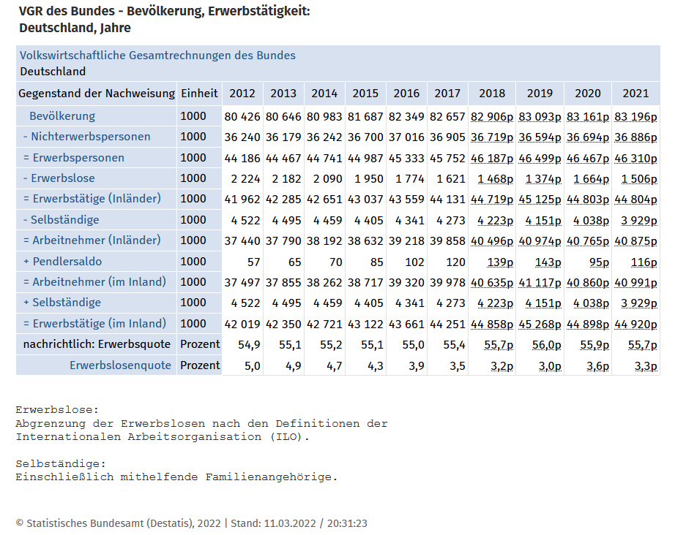
Selbständige 2012 bis 2021

Slide 60
Der aktuelle Gründer

Slide 61
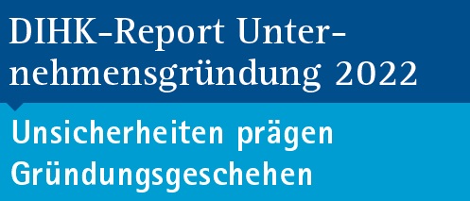
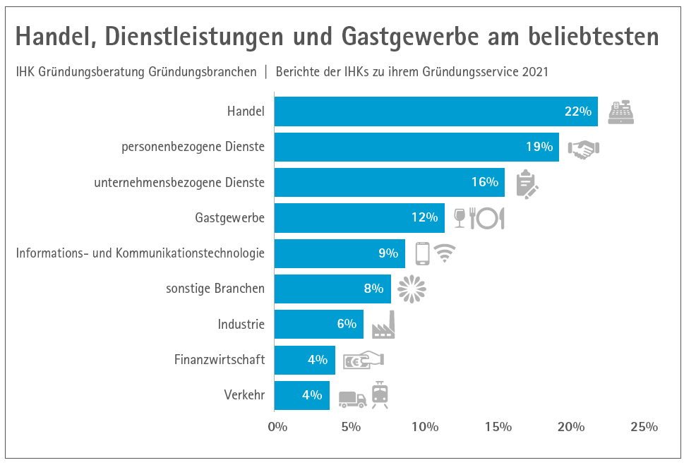
Der aktuelle Gründer

Slide 62
Der aktuelle Gründer

Slide 63
Selbst - ständig
22

Slide 64
Typische Gründungsfehler
Quelle: KfW, Angaben in %
23

Slide 65
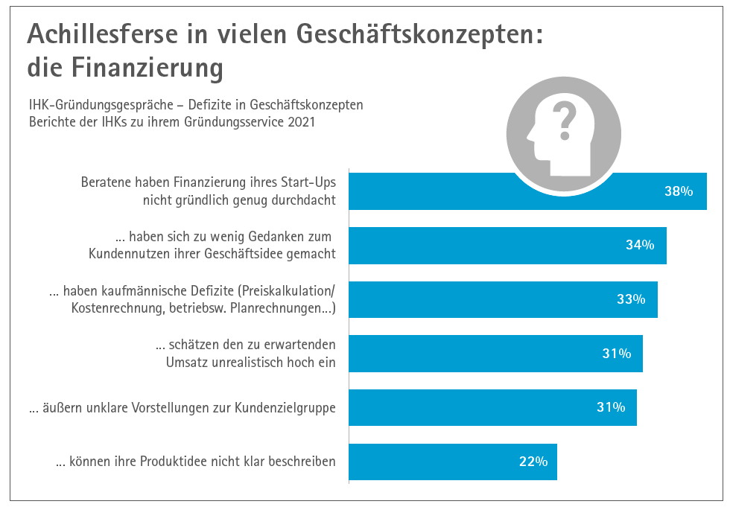
IHK-Beratung nach Motiven

Slide 66
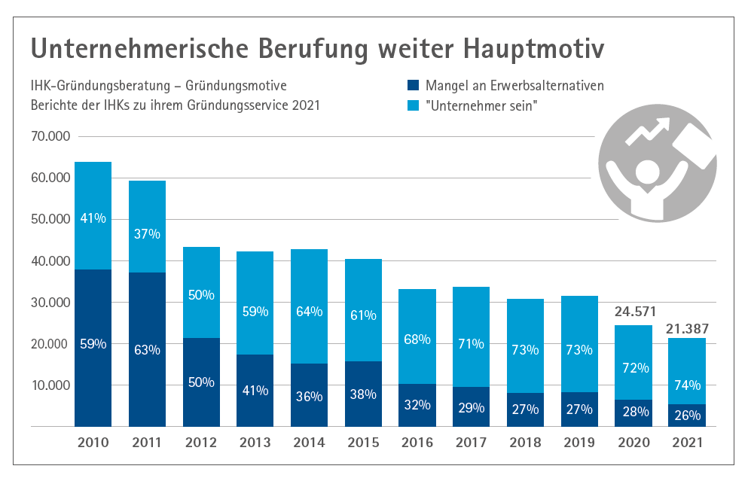
IHK-Beratung nach Motiven

Slide 67
10 Schlüssel zum Erfolg
Blick für die richtige Gelegenheit
Heißhunger auf viel Arbeit
Selbstdisziplin
Unabhängigkeit
Anpassungsfähigkeit
Selbstvertrauen und -bewusstsein
Selbstvertrauen und -bewusstsein
Urteilsvermögen
Zielstrebigkeit
Teamfähigkeit, Stress zu tolerieren
Lust auf Gewinn
24

Slide 68
Zum Erfolg erforderlich: Fachliche Voraussetzung prüfen
Vorbildung
Ausbildung
Weiterbildung
externe Wissensaneignung
Markt-, Produktkenntnis
25

Slide 69
Zum Erfolg erforderlich: Fachliche Voraussetzung prüfen
Der Gesetzgeber sieht für das Betreiben einer Fitness- und Freizeitanlage keine speziellen Qualifikationen vor. Einschränkung: Förderprogramme werden nur bei ausreichender fachspezifischer und kaufmännischer Qualifikation des Antragstellers gewährt.
Fachspezifische Qualifikationen sind z. B.:
Dipl. Sportlehrer*in oder Sportlehrer/in
Master bzw. Bachelor Fitnessökonom/in (DHfPG)
Gymnastik-Lehrer*in
Krankengymnast*in, Physiotherapeut*in
Fachsportler*in Fitness und Gesundheit dflv
BSA-Lizenzen
Lizenzierte/r Fitness-Trainer*in DSSV
Trainerlizenz A (DOSB)
Quelle: DSSV
26

Slide 70
Zum Erfolg erforderlich: Fachliche Voraussetzung prüfen
Kaufmännische Qualifikationen sind z. B.:
Kaufmann/Kauffrau
Betriebswirt*in
Dipl.-Kaufmann/Dipl.-Kauffrau
Fitnessfachwirt*in
Sport- und Fitnesskaufmann/-frau
Quelle: DSSV
und persönliche Qualifikationen, wie z. B.:
Gründerperson
Antriebsstärke
Durchsetzungsfähigkeit, etc.
27

Slide 71
Gründungschronologie
28

Slide 72
Grobplanung – Analysephase (1 bis 3 Monate)
Ideen finden
Konsultation mit IHK, HWK oder IFB
Kontakte knüpfen
Markt und Standort analysieren
Erstkontakt mit dem Steuerberater
Unternehmenskonzept erarbeiten
(diskussionsfähiger Entwurf als Verhandlungsbasis)
29

Slide 73
Detailplanung – Konsultationsphase (3 bis 4 Monate)
Kontakt mit Beratern (Steuerberater, Unternehmensberater, Anwalt, Finanzberater, erneut IHK, HWK, IFB)
Vorauswahl geeigneter Banken
Erstes Bankgespräch
Mietverhandlungen
Nachfragen bei Stadt- oder Gemeindeverwaltung, Ämtern und Behörden
Konsultation mit IHK / HWK / IFB
Kontakt mit Branchenverbänden, Vereinen, Organisationen
Verhandlungen mit Lieferanten
Konkrete Gespräche mit Steuerberater, Anwalt, Notar
Zielgerichtetes Suchen von geeigneten Mitarbeitern
30

Slide 74
Detailplanung – Aktionsphase (4 bis 5 Monate)
Vorverträge eingehen
Prüfungen ablegen, Leistungsnachweise oder Konzessionen erwerben
Gesamtkonzept nochmals gründlich überprüfen
Kredit und Förderantrag stellen
31

Slide 75
Vorhabensbeginn
Verbindliche Verträge abschließen
Beschäftigungsverhältnis kündigen (falls nicht schon früher erforderlich)
Büro / Geschäft einrichten
Eröffnungswerbung organisieren
Buchhaltung konzipieren
Mitarbeiter vorbereiten und schulen
Gewerbe oder freiberufliche Tätigkeit anmelden
Büro- / Geschäftseröffnung
32

Slide 76
Unternehmensstart
Dieser Gesamtablauf wurde in einem Rahmen von 12 Monaten gestellt, um eine Orientierung für den ungefähren proportionalen Zeitbedarf zu schaffen. Wie lange Sie wirklich für Ihre Gründung anzusetzen haben, ergibt sich aus den für Sie zutreffenden Bedingungen. Planen Sie lieber etwas mehr Zeit als zu wenig ein.
33

Slide 77
Grundsatz
Gewerbefreiheit
34

Slide 78
Arten der Selbständigkeit
1. Freier Beruf
Ärzte, Rechtsanwälte und
Architekten sind typisch
Vertreter der „Freien Berufe“.
Bei diesen Tätigkeiten steht eine
geistige, künstlerische oder
wissenschaftliche Tätigkeit
im Vordergrund. Über die jeweils
geltenden Zulassungs- und
Berufsausübungsbestimmungen
informieren die jeweils
zuständigen berufsständischen
Vertretungen wie Ärztekammer,
Anwaltskammer und
Architektenkammer.
Selbstvertrauen und -bewusstsein
2a. Gewerbebetrieb
(Handel, Dienstleistung):
Merkmale eines Gewerbebetriebs:
Selbstständigkeit
Nachhaltigkeit
Gewinnerzielungsabsicht
2b. Gewerbebetrieb
(Handwerk):
Änderungen seit 01.01.2020
35

Slide 79
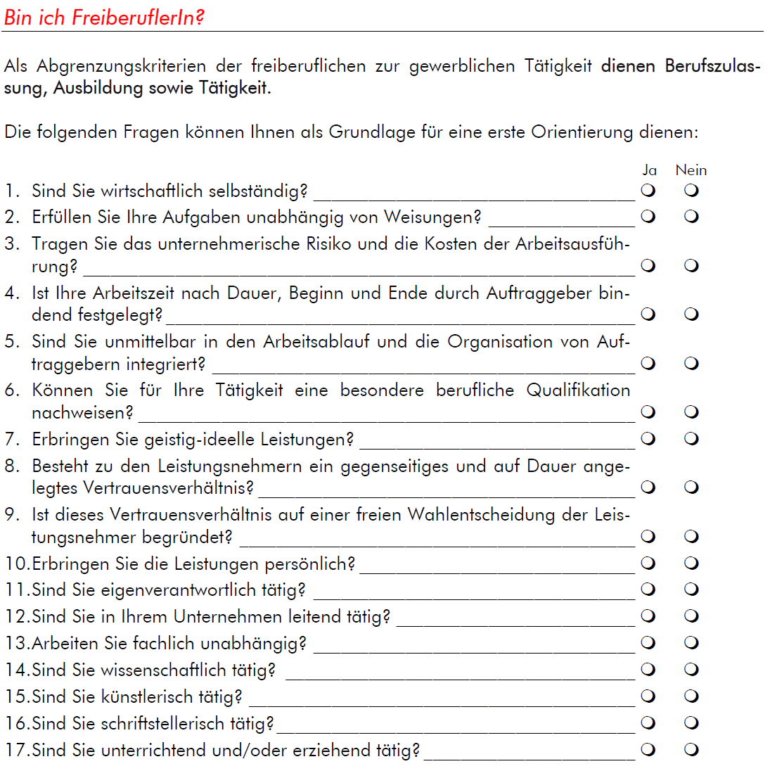
Freiberuflich?

Slide 80
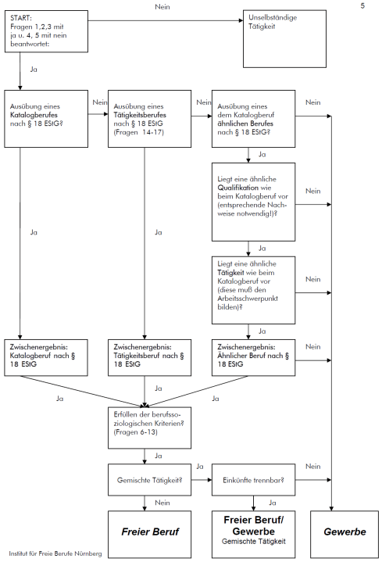
Freiberuflich?

Slide 81
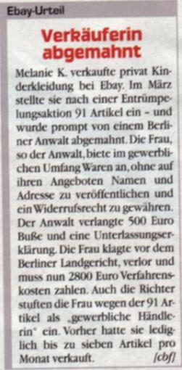
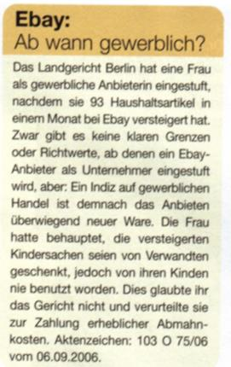
Problemtik: Beispiel Ebay
Quelle: startingup Jun/Jul/Aug 2007, Seite 35.
Quelle: Computer Bild 20/2006, Seite 10.

Slide 82
Vorüberlegungen
1. Wie soll die Selbständigkeit erfolgen?
- im Nebenerwerb
- im Vollerwerb
2. Wer sollte davon informiert werden?
- Arbeitgeber (bei Nebentätigkeit) → „Arbeitsvertrag!“
- Vermieter → „Mietvertrag“
3. Spielt das familiäre Umfeld mit?
was sagen Frau / Mann, Freunde, Bekannte dazu?
36

Slide 83
Besondere Auflagen
1. Überwachungsbedürftige Gewerbe:
Gebrauchtwarenhändler
Auskunfteien
Detektivbüros
Ehe- und Partnervermittlungsinstitute
Reisebüros
37

Slide 84
Besondere Auflagen
2. Erlaubnispflichtige Gewerbe:
Arbeitnehmerüberlassung
Arzneimittel (Großhandel, Im-/Export, Herstellung)
Betreiben von Bankgeschäften nach Kreditwesengesetz (KWG)
Betrieb von Gaststätten mit Alkoholausschank
Bewachungsgewerbe
Erbringen von Finanzdienstleistungen nach Kreditwesengesetz (KWG)
Fahrschulen
Finanzanlagenvermittlung und Honorar-Finanzanlagenberatung
Güterkraftverkehr mit Kraftfahrzeugen, die mit Anhänger ein zulässiges Gesamtgewicht von mehr als 3,5 Tonnen haben
Spielhallen und ähnliche Unternehmen
Personenbeförderung
Pfandleihgewerbe
Privatkrankenanstalten
Tätigkeit als Immobilienmakler
Tätigkeit als Bauträger und/oder Baubetreuer
Tätigkeit als Darlehensvermittler i.S. § 34c GewO
Tätigkeit als Immobiliardarlehensvermittler i.S. § 34i GewO
Versicherungsvermittlung und –beratung
Versteigerergewerbe
Waffenherstellung und -handel
38

Slide 85

Gewerberechtliche Voraussetzung für die Betriebsaufnahme einer Gaststätte
Erlaubnis nach GaststättenG
Zuverlässigkeit:
- polizeiliches Führungszeugnis
- Auszug aus Gewerbezentralregister
bauliche Anforderung an die Betriebsräume
evtl. Nachweis notwendiger lebensmittel-
rechtlicher Kenntnisse
(evtl. Gaststättenunterrichtung)
Gesundheitsbelehrung
Voraussetzungen
39

Slide 86
Weitere Verpflichtungen
Impressumspflicht nach dem Telemediengesetz (TMG) / DS-GVO und seit 01.12.2021 Telekommunikation-Telemedien-Datenschutz-Gesetz (TTDSG)
→ Infopflichten für Telemedienanbieter (z. B. Betreiber von Websites,
Webshops, Suchmaschinen)
Dienstleistungs-Informationspflichten-Verordnung (DL-InfoV)
→ seit dem 17.05.2010 in Kraft
umfassende Infopflichten für Dienstleister gegenüber Kunden vor
Vertragsschluss bzw. Erbringung der Dienstleistung
(z. B. Name, Firma, Rechtsform, Anschrift, Registereintragungen, AGBs,
Berufshaftpflichtversicherung)
40

Slide 87
Kriterien der Rechtsformwahl
… eine Frage der Strategie!
Anzahl der Gründer
Haftung
Gründeraufwand
Laufender Aufwand
Rechnungswesen
Steuerbelastung
Leitung und Vertretermacht
Finanzierung, Beteiligungs-
möglichkeit
Image
Namensrecht
(z.B. www.dpma.de)
41

Slide 88
Rechtsformen im Überblick
Allein
Einzelunternehmen
Ein-Personen-GmbH / UG
Ein-Personen-AG
Mit Partnern
GbR*
oHG / KG
PartG / PartG mbB
GmbH / UG
AG
*Achtung:
Eine GbR ist nur dann freiberuflich, wenn alle Gesellschafter den freien Berufen angehören!
42

Slide 89
Rechtsformen im Überblick
43

Slide 90
Rechtsformen im Überblick
44

Slide 91
Rechtsformen im Überblick
45

Slide 92
Rechtsformen im Überblick
46

Slide 93
Rechtsformen im Überblick
47

Slide 94
Besondere Rechtsformen für Freiberufler – PartG
Partnerschaft
Die Gründung einer Gesellschaft mit der Rechtsform der „Partnerschaft“ ist seit Inkrafttreten des Partnerschaftsgesellschaftsgesetzes im Jahre 1995 möglich. Die Partnerschaft entspricht in etwa der offenen Handelsgesellschaft, kann allerdings nur von Freiberuflern wie Ärzten oder Rechtsanwälten gewählt werden. Für Verbindlichkeiten der Partnerschaft haften den Gläubigern gegenüber neben dem Vermögen der Partnerschaft die Gesellschafter persönlich. Diese können ihre Haftung allerdings für Ansprüche aus Schäden wegen fehlerhafter Berufsausübung (auch unter Verwendung von AGBs) auf denjenigen von ihnen beschränken, der innerhalb der Partnerschaft die berufliche Leistung zu erbringen oder verantwortlich zu leiten und zu überwachen hat.
Das Recht der Partnerschaften ist im Gesetz nur sehr knapp geregelt. Durch die erfolgte
Zulassung der GmbH-Gründung für einige Freiberufler ist das Interesse an dieser
Rechtsform zurückgegangen. Partnerschaftsgesellschaften sind in das Partnerschaftsregister beim Amtsgericht einzutragen.
48

Slide 95
Besondere Rechtsformen für Freiberufler – PartG mbB
Die Partnerschaftsgesellschaft mit beschränkter Berufshaftung (PartG mbB) ist eine Variante der Partnerschaftsgesellschaft.
Sie ist gegenüber dieser keine eigene Rechtsform.
Die Partnerschaftsgesellschaft mit beschränkter Berufshaftung wurde mit dem am 19. Juli 2013 in Kraft getretenen Gesetz zur Einführung einer Partnerschaftsgesellschaft mit beschränkter Berufshaftung und zur Änderung des Berufsrechts der Rechtsanwälte, Patentanwälte, Steuerberater und Wirtschaftsprüfer eingeführt, um eine Personengesellschaft als Alternative im deutschen Recht zur Limited Liability Partnership (LLP) zu schaffen, indem sie für die Freien Berufe eine generelle Beschränkung der Berufshaftung mit dem Privatvermögen ermöglicht, ohne dass hierzu eine Kapitalgesellschaft erforderlich ist. Gerade wegen der Gewerbesteuer für Kapitalgesellschaften sind Freiberufler überwiegend in Personengesellschaften organisiert. Vielen Freiberuflern bleibt aus berufsrechtlichen Gründen die Nutzung einer GmbH & Co KG als Personengesellschaft versperrt, die ebenfalls als Personengesellschaft eine Haftungsbeschränkung ermöglicht.
Da die Partnerschaftsgesellschaft mit beschränkter Berufshaftung nur eine Variante der Partnerschaftsgesellschaft ist, können sich zwar grundsätzlich alle Angehörige derjenigen Freien Berufe zur Berufsausübung zusammenschließen, denen auch bisher schon die Partnerschaftsgesellschaft offenstand. Das sind gemäß § 1 PartGG unter anderem Ärzte, Rechtsanwälte, Patentanwälte, Wirtschaftsprüfer, Steuerberater, beratende Volks- und Betriebswirte, vereidigte Buchprüfer, Ingenieure, Architekten und Sachverständige.
Die beschränkte Berufshaftung setzt aber das Unterhalten einer besonderen Haftpflichtversicherung voraus, wobei das PartGG insoweit auf die berufsrechtlichen Regelungen der einzelnen Freien Berufe verweist. Spezielle Regelungen findet sich bislang nur in den Berufsrechten der Anwälte, der Steuerberater und der Wirtschaftsprüfer: Berufshaftpflichtversicherung mit 2,5 Millionen Euro Mindestversicherungssumme (Rechtsanwälte, Patentanwälte) bzw. 1 Million Euro (Wirtschaftsprüfer, Steuerberater) Mindestversicherungssumme je Versicherungsfall.
Damit steht die PartG mbB bisher nur den Rechtsanwälten und Patentanwälten sowie den Steuerberatern und Wirtschaftsprüfern zur Verfügung. Weitere Freie Berufe können aber folgen, sofern ihr Berufsrecht eine Regelung für eine besondere Haftpflichtversicherung trifft.
Bei der neu eingeführten PartG mbB ist gemäß § 8 Abs. 4 S. 1 PartGG gegenüber den Gläubigern eine Haftung für aus fehlerhafter Berufsausübung entstehende Schäden auf das Gesellschaftsvermögen beschränkt. Eine persönliche Haftung des einzelnen Partners ist ausgeschlossen.
Die persönliche Haftung der Partner für sonstige Verbindlichkeiten bleibt jedoch bestehen. Zu diesen Verbindlichkeiten zählen beispielsweise die Bezüge der Mitarbeiter, Mieten oder Versicherungsbeiträge.
Der Name der Partnerschaft muss gemäß § 8 Abs. 4 S. 3 PartGG den Zusatz „mit beschränkter Berufshaftung“, die Abkürzung „mbB“ oder eine andere allgemein verständliche Abkürzung dieser Bezeichnung enthalten.
Quelle: http://de.wikipedia.org/wiki/Partnerschaftsgesellschaft_mit_beschränkter_Berufshaftung/20.01.2014_12:49h
49

Slide 96
Firmenname (Werbung)
Nicht im Handelsregister eingetragen:
1. Vor- und Zuname ausgeschrieben
2. Vor- und Zuname ausgeschrieben plus Wort- und / oder Bildmarke im
räumlichen Abstand
Im Handelsregister eingetragen:
1. Phantasiename plus Firmenzusatz, z.B. GmbH
2. Phantasiename plus Firmenzusatz, z.B. GmbH plus Wort- und / oder
Bildmarke
50

Slide 97

Wie erfolgt die Anmeldung
Freier Beruf:
- Mitteilung ans Finanzamt
Gewerbebetrieb:
- Anmeldung beim zuständigen Gewerbeamt
(stehendes Gewerbe / Reisegewerbe)
→ kostenpflichtig
- min. erforderliche Unterlage: Personalausweis
Ausländer zusätzlich:
Aufenthalts- (EU), Arbeitserlaubnis (EU)
! Jede Änderung ist anzeigepflichtig !
(z.B. zusätzliche Branche, Ummeldung, Abmeldung)
51

Slide 98
Wie erfolgt die Anmeldung
Eintragung ins Handelsregister:
- Notarieller Antrag ans Registergericht
- Eintragung ins Handelsregister
=> doppelte Buchführungspflicht
- evtl. Geschäftsführervertrag (abhängig von der Rechtsform)
- evtl. Gesellschaftervertrag (abhängig von der Rechtsform)
52

Slide 99
Durch die Gewerbeanmeldung werden informiert:
Bayerisches Statistisches Landesamt
Finanzamt (Gewerbesteuernummer, USt-ID)
Gewerbeaufsichtsamt (bei den Bezirksregierungen)
Industrie- und Handelskammer
Handwerkskammer
Bundesagentur für Arbeit
(AOK) wegen KV, PfV, RV
Behörden der Zollverwaltung
Deutsche Gesetzliche Unfallversicherung e.V. zur Weiterleitung an die zuständige Berufs-genossenschaft
Bayerisches Landesamt für Gesundheit und Lebensmittelsicherheit
auch freier Beruf
el. „Elster“ auch im freien Beruf
auch freier Beruf
auch freier Beruf
auch freier Beruf
auch freier Beruf
evtl. auch im freien Beruf
53

Slide 100
Steuern für den Unternehmer
Umsatzsteuer
Einkommen- und Körperschaftssteuer
(Personengesellschaft / Kapitalgesellschaft)
Gewerbesteuer
(Unterschiede bei Personengesellschaft, Kapitalgesellschaft)
54

Slide 101
Umsatzsteuer - Kleinunternehmer
Ein Kleinunternehmer, dessen Umsatz im 1. Jahr der Gründung unter 22.000 € bzw. im 2. Jahr unter 50.000 € liegt muss nicht zwingend Umsatzsteuer ausweisen.
Dies hat aber zur Folge, dass keine Vorsteuer geltend gemacht werden kann.
Sollte dennoch eine Rechnung mit Mehrwertsteuer erstellt worden sein, greift die Kleinunternehmerregelung nicht mehr.
55

Slide 102
Umsatzsteuer – Fall 1
Die Firma Meier kauft ein Produkt zum Preis von 100,00 € Netto ein und verkauft dieses für 200,00 € Netto an die Firma Huber weiter:
Einkaufsrechnung:
100,00 € Netto
+19,00 € Vst
119,00 € Brutto
Differenz:
+19,00 € Ust
Verkaufsrechnung:
200,00 € Netto
+38,00 € Mwst
238,00 € Brutto
In diesem Fall führt die Firma Meier die Umsatzsteuer (Zahllast) in Höhe von 19,00 € ans Finanzamt ab.
56

Slide 103
Umsatzsteuer – Fall 2
Die Firma Meier kauft ein Produkt zum Preis von 200,00 € Netto ein und verkauft dieses für 100,00 € Netto an die Firma Huber weiter:
Einkaufsrechnung:
200,00 € Netto
+38,00 € Vst
238,00 € Brutto
Differenz:
-19,00 € Ust
Verkaufsrechnung:
100,00 € Netto
+19,00 € Mwst
119,00 € Brutto
In diesem Fall erhält die Firma Meier die Umsatzsteuerdifferenz (Zahllast) in Höhe von 19,00 € vom Finanzamt.
57

Slide 104
Gewerbesteuer - Einzelunternehmen
Bei einem Gewinn / Gewerbeertrag von 100.000,00 € fällt in München mit einem Gewerbesteuerhebesatz von 490 % an:
100.000,00 €
- 24.500,00 € Freibetrag Messbetrag
75.500,00 € (daraus 3,5 %) = 2.642,50
= 2.642,50 x 490 %
= 12.948,25 €
58

Slide 105
Gewerbesteuer - Kapitalgesellschaft
Bei einem Gewinn / Gewerbeertrag von 100.000,00 € fällt in München mit einem Gewerbesteuerhebesatz von 490 % an:
100.000,00 €
- 0,00 € Freibetrag Messbetrag
100.000,00 € (daraus 3,5 %) = 3.500,00
= 3.500,00 x 490 %
= 17.150,00 €
59

Slide 106
Gewerbesteuer - Unterschied
Bei vorangegangenem Beispiel stellt sich der Unterschied wie folgt dar:
Einzelunternehmen: Kapitalgesellschaft:
12.948,25 € 17.150,00 €
→ Seit 2008 stellt die Gewerbesteuer keine Betriebsausgabe mehr dar!
→ Anrechnungsfaktor auf ESt /
von 1,8 auf 3,8-fache /
60

Slide 107
Einkommen- / Körperschaftssteuer
Personengesellschaft:
Bei der Einkommenssteuer gilt ein
individueller Steuersatz für alle
Einkunftsarten.
Eingangssteuersatz: 14 % seit 2009
Spitzensteuersatz: 42 % seit 2005
Reichensteuer: 45 % seit 2007
- auch für Selbständige! (seit 2008)
Freibeträge für Alleinstehende und
Verheiratete!
Kapitalgesellschaft:
Bei der Körperschaftssteuer gilt ein
einheitlicher Steuersatz von der-
zeit:
15 % (seit 2008)
Berechnungsgrundlage ist der
Gewerbeertrag.
Achtung: Gewinneinkünfte sind elektronisch mittels ELSTER ans Finanzamt zu übermitteln!
61

Slide 108
Versicherungen für den Unternehmer, z. B.
Sachversicherungen
Feuerversicherung
Einbruchdiebstahlversicherung
Versicherung gegen Leitungswasserschäden
Glasversicherung
Transportversicherung
Vermögensversicherung
Betriebshaftpflichtversicherung
62

Slide 109
Wichtig: Rücklagenbildung!
Puffer für die laufenden Kosten (2 - 3 x die mtl. Ausgaben)
Für Urlaub, Krankheit und unvorhergesehene Ereignisse
Für Steuer(nach)zahlung(en)
Evtl. Einbeziehung eines Steuerberaters für die:
Buchführung
Lohn- und Gehaltsbuchhaltung
Steuerliche Beratung (Abschreibung udgl.)
63

Slide 110
Inhalte Konzept
1. Geschäftsidee
2. Persönliche Voraussetzungen
3. Markteinschätzung
4. Wettbewerbssituation
5. Produktions- / Dienstleistungsfaktoren
6. Standortwahl
7. Zukunftsaussichten
64

Slide 111
Inhalte Konzept
8. Weitere wichtige Aspekte, wie
- Rechtsform
- Genehmigungen
- Fläche / Räume
- Versicherungen
9. Investitionsplan (Sach- und Betriebsmittel)
10. Rentabilitätsplan für drei Jahre
11. Liquiditätsplan für die ersten 24 Monate
→ Businessplan kompakt und Beispiel morgen
65

Slide 112

Weiter mit ....
Finanzierung
66

Slide 113

Kapitalbedarf
67

Slide 114
Finanzierungsmöglichkeiten, z. B.
Eigenkapital
Bargeld
Bausparer
Lebensversicherung
Aktiendepot
Grundschuld
Hypothek
Fremdkapital
Familiendarlehen
Hausbankdarlehen
öffentliche Darlehen
Venture Capital (VC)
Bürgschaft
öffentliche Bürgschaft
stille Teilhaberschaft
Crowd
Schenkung
Erbe
68

Slide 115
Kapitalbedarf
69

Slide 116
Prinzipien der Gründungsförderung
Hausbankprinzip und Primärhaftung
Subsidiaritätsprinzip*
Vorbeginn-Klausel
i.d.R. Personenbezug und Erste Gründung
Trennung zwischen Investitionen und Betriebsmittel / Liquiditätsbedarf
Nachfinanzierung und Umschuldungen sind nicht möglich
Kein Rechtsanspruch
Tragfähigkeit und Nachhaltigkeit des geplanten Unternehmens
* = Dieses Prinzip besagt, dass eine übergeordnete Instanz Normen erlässt, die von den nachgeordneten Instanzen
inhaltlich weiter konkretisiert werden
70

Slide 117


Die Hausbank –
Schlüsselfunktion bei der Gründungsförderung
Rolle der Hausbank:
prüft Person und Geschäftsidee
entscheidet über Kreditvergabe
stellt Darlehens- und Bürgschaftsanträge
trägt primäres Ausfallrisiko
übernimmt technische Abwicklung und Betreuung
Kriterien für eine Kreditvergabe:
Persönliche Eignung
Gründungskonzept
Kapitalbedarf
Sicherheiten
71

Slide 118
Kapitalbedarf
72

Slide 119
Kriterien für eine Kreditvergabe
Persönliche
Eignung
Fachwissen, Branchenkenntnisse
fundierte kaufmännische Kenntnisse
Berufs- und Lebenserfahrung
Verkaufs- und Organisationstalent
Führungseigenschaften
Durchsetzungsvermögen
Kontakt- und Begeisterungsfähigkeit
Leistungsbereitschaft
73

Slide 120

Kriterien für eine Kreditvergabe
Gründungs-
konzept
Inhaltsverzeichnis / Kurzbeschreibung
Persönliche Ausgangssituation, Lebenslauf
Geschäftsidee, Arbeitsschwerpunkte
Marktpotential und Konkurrenzsituation
Vorbereitungsmaßnahmen
Beschreibung des eigenen Unternehmens
Anlaufzeit und Unternehmensentwicklung in
den ersten 3 Jahren:
Kostenplan, Erfolgsplan (Umsatz- / Ertragsvorschau),
Liquiditätsplan, Kapitalbedarfsplan
74

Slide 121

Kriterien für eine Kreditvergabe
Kapital-
bedarf
Investitionsbedarf
+ Betriebsmittel der Anlaufzeit
und Gründungskosten
= Gesamtbedarf
(Bemessungsgrundlage)
./. Eigenmittel
= Kapitalbedarf
Immobilien, Maschinen, Fahrzeuge, Einrichtung, Geräte, Umbauten etc.
Laufende Kosten: Miete, Personal, Strom, Versicherungsbeiträge, etc. und gründungsspezifischer einmaliger Aufwand
Kontoguthaben, Wertpapiere, Sach-
einlagen
75

Slide 122

Kriterien für eine Kreditvergabe
§§
Sicherheiten
Sachwerte:
Immobilien, Maschinen, Fahrzeuge, (Warenlager)
Vermögenswerte:
Sparguthaben, Lebensversicherungen, Bauspar-
verträge, Wertpapiere, Sicherungsübereignung,
Forderungsabtretung
Bürgschaften, Garantien, Haftungsfreistellungen
i.d.R. sind Sicherheiten auch bei
Haftungsfreistellung erforderlich !
76

Slide 123

Typische Finanzierungsfehler
Wenig Eigenkapital
Oft Kontoüberziehung
Hohe Kosten bei geringem Umsatz
Hohe Kosten bei niedrigen Preisen
Unzureichendes Rechnungswesen
Kein Mahnwesen
KK für langfristige Investitionen
Sicherheiten ausgereizt
Kreditgespräch zu spät
Keine Fördermittel
Hohe Verbindlichkeiten
Rückstände beim Finanzamt oder Krankenkasse
77

Slide 124
Bausteine der Gründungsförderung
kombinierbar
Darlehensprogramme
- KfW Bankengruppe
- Landes-Förderbanken (z.B. LfA)
- Kommunale Förderprogramme/
Microlending (z.B. München-Fonds)
Zuschüsse
- Agenturen für Arbeit: Gründungszuschuss
- Bund: Zuschuss zur Unternehmens-
Beratung
- projektbezogene oder regionale
Zuschüsse
- Bayern: Vorgründungscoaching
Bürgschaften
- Bayerische Bürgschaftsbank
- Bürgschaftsprogramme der Förder-
banken (z.B. LfA)
- Bürgschaften des Freistaates
Kapitalbeteiligungen / VC
- Landes-Förderbanken (z.B. LfA)
- Kapitalbeteiligungsgesellschaften
- Crowdfunding
78

Slide 125
Bausteine der Gründungsförderung
kombinierbar
Darlehensprogramme
- KfW Bankengruppe
- Landes-Förderbanken (z.B. LfA)
- Kommunale Förderprogramme/
Microlending (z.B. München-Fonds)
Zuschüsse
- Agenturen für Arbeit: Gründungszuschuss
- Bund: Zuschuss zur Unternehmens-
Beratung
- projektbezogene oder regionale
Zuschüsse
- Bayern: Vorgründungscoaching
Bürgschaften
- Bayerische Bürgschaftsbank
- Bürgschaftsprogramme der Förder-
banken (z.B. LfA)
- Bürgschaften des Freistaates
Kapitalbeteiligungen / VC
- Landes-Förderbanken (z.B. LfA)
- Kapitalbeteiligungsgesellschaften
- Crowdfunding
79

Slide 126
Darlehensprogramme - Bund
ERP-Gründerkredit – StartGeld
ERP-Förderkredit KMU
ERP-Kapital für Gründung
KfW
(bundesweit)
80

Slide 127
Darlehensprogramme - Land
Startkredit / Investivkredit
Universalkredit
Bürgschafts- und Garantieprogramme
LfA
(landesweit)
81

Slide 128
Darlehensprogramme - München
Gründungen im Stadtgebiet
Kredithöchstsumme: 50.000 €
inkl. 70%-ige Haftungsfreistellung
Ausreichung über Stadtsparkasse München
München-Fonds
(nur München)
82

Slide 129
Darlehensprogramme - LfA
Gewerbliche oder freiberufliche (außer ambulante
und stationäre Pflegeeinrichtungen) Existenzgründer
Unternehmensübernahmen
aktive Beteiligungen an einem Unternehmen
Startkredit
(landesweit)
Investitionen innerhalb der ersten 5 Jahre
Darlehensmindestbetrag: 10.000 €
Darlehenshöchstbetrag: 10 Mio. €
Haftungsfreistellung: 70% bis 2 Mio. € (HaftungPlus)
kombinierbar mit anderen Programmen
Fakten & Bedingungen
83

Slide 130
LfA-Startkredit / Risikogerechtes Zinssystem
bei den Programmen ohne Haftungsfreistellung (HaftungPlus) gilt:
analog den KfW-Bedingungen (später mehr ...)
Bestimmung der Bonitätsklasse
Bestimmung der Besicherungsklasse
Ermittlung der Preisklasse
Festlegung der Konditionen
84

Slide 131
Mikrofinanzfond (DMI)
Anlaufstelle für Gründerinnen und Gründer sind die so genannten Mikrofinanzierer. Dabei handelt es sich um Gründungszentren und weitere Beratungsorgani-sationen, die vom Deutschen Mikrofinanz Institut (DMI) geprüft und akkreditiert wurden
Zielgruppe
(bundesweit)
Existenzgründer oder Unternehmer ohne Zugang
zum Kapitalmarkt
kleine und junge Unternehmen
insbesondere Frauen, Menschen mit Migrationshintergrund
Bürgen aus dem persönlichen und sozialen Umfeld des Kunden (Familien-, Freundes-, Bekannten-, Geschäfts-partnerkreis etc.) sind grundsätzlich unerlässlich. Sie sichern durch ihre Bürgschaftserklärungen das Risiko ab.
Investoren:
Bundesministerium für
Wirtschaft und Klimaschutz
Bundesministerium für
Arbeit und Soziales
Finanzierungsanteil: 100%
Investitionen & Betriebsmittel
Darlehenshöchstbetrag: 1.000 € bis max. 25.000 €
Laufzeit bis zu vier Jahre
Zinssatz: 6,9 % plus Abschlussgebühr 130 €
Die Kombination mit finanzieller Unterstützung anderer
öffentlicher Förderprogramme der Europäischen Union, des
Bundes u. d. Länder für dasselbe Vorhaben ist ausgeschlossen.
Fakten & Bedingungen
z.B.: www.mein-mikrokredit.de
85

Slide 132
Darlehensprogramme – KfW
Gewerbliche oder freiberufliche Existenzgründer,
bis zu fünf Jahren nach Geschäftsaufnahme, auch
vorläufig nebenbei
Unternehmensübernahmen
aktive Beteiligungen an einem Unternehmen
Festigung innerhalb von drei Jahren
Gründerkredit StartGeld
(bundesweit)
Finanzierungsanteil: 100%
Investitionen & Betriebsmittel (max. 50 T€)
Darlehenshöchstbetrag: 125.000 EUR
Haftungsfreistellung: 80% obligatorisch
mehrere Anträge möglich, sofern Darlehenshöchst-
betrag nicht überschritten wird (Anrechnung)
nicht kombinierbar mit anderen KfW bzw. ERP-
Programmen
Fakten & Bedingungen
Laufzeiten: 10/2 bzw. 5/1
86

Slide 133
Darlehensprogramme – KfW
Gewerbliche oder freiberufliche Existenzgründer,
bis zu fünf Jahren nach Geschäftsaufnahme, auch
Nebenerwerb
Unternehmensübernahmen
aktive Beteiligungen an einem Unternehmen
Festigung innerhalb von fünf Jahren
ERP-Förderkredit KMU
(bundesweit)
Finanzierungsanteil: 100%
Investitionen & Betriebsmittel
Darlehenshöchstbetrag: 25 Mio. EUR
50 % Haftungsfreistellung ab 4. Jahr möglich
kombinierbar mit anderen Programmen
Fakten & Bedingungen
87

Slide 134
Darlehensprogramme – KfW
Gewerbliche oder freiberufliche
Existenzgründer (auch 2. Gründung)
Unternehmensübernahmen
aktive Beteiligungen an einem Unternehmen
bis 3 Jahre nach Existenzgründung
ERP-Kapital für Gründung
(bundesweit)
für Investitionen, Warenlager
Eigenmitteleinsatz 15% erforderlich
Finanzierungsanteil: max. 30%
Tilgungsbeginn erst nach 7 Jahren
Zinsgünstig in den ersten zehn Jahren,
davon die ersten drei besonders günstig.
Darlehenshöchstbetrag: 500.000 EUR
keine zusätzlichen Sicherheiten erforderlich
kombinierbar mit anderen Programmen
Fakten & Bedingungen
88

Slide 135
Risikogerechtes Zinssystem (RGZS)
1. Schritt: Ihre Hausbank prüft die wirtschaftlichen Verhältnisse Ihres
Unternehmens (Bonität)

Slide 136
Risikogerechtes Zinssystem (RGZS)
2. Schritt: Ihre Hausbank prüft die vorgesehenen Sicherheiten

Slide 137
Risikogerechtes Zinssystem (RGZS)
3. Schritt: Ihre Hausbank ermittelt den Preis für Ihren Förderkredit
LfA
KfW
Preisbeispiel
KfW:

Slide 138
Bausteine der Gründungsförderung
kombinierbar
Darlehensprogramme
- KfW Bankengruppe
- Landes-Förderbanken (z.B. LfA)
- Kommunale Förderprogramme/
Microlending (z.B. München-Fonds)
Zuschüsse
- Agenturen für Arbeit: Gründungszuschuss
- Bund: Zuschuss zur Unternehmens-
Beratung
- projektbezogene oder regionale
Zuschüsse
- Bayern: Vorgründungscoaching
Bürgschaften
- Bayerische Bürgschaftsbank
- Bürgschaftsprogramme der Förder-
banken (z.B. LfA)
- Bürgschaften des Freistaates
Kapitalbeteiligungen / VC
- Landes-Förderbanken (z.B. LfA)
- Kapitalbeteiligungsgesellschaften
- Crowdfunding
89

Slide 139
Zuschuss (ALG I)
2-Phasenförderung
- Phase 1: max. für 6 Mon. (kann)
ALG I + 300 € pauschal / Monat
- Phase 2: max. für 9 Mon. (kann)
300 € pauschal / Monat
Berechnungsbasis:
- Phase 1: Entgeltersatzleistung plus Pauschale
- Phase 2: Pauschale
Förderung durch Agentur für Arbeit für Gründungen aus der
Arbeitslosigkeit
Gründungs-zuschuss
(§ 93 f SGB III)
Antrag vor Aufnahme der Selbständigkeit
min. 150 Tage Restanspruch auf ALG I und Verrechnung
ALG I-Anspruchszeit mit Förderzeit
Tragfähigkeitsprüfung durch fachkundige Stelle
evtl. Vorbereitungskurs auf Selbständigkeit bei Zweifel an der
persönlichen Eignung
Voraussetzungen
90

Slide 140
Zuschuss (ALG II / ab 2023 Bürgergeld)
Förderung durch Agentur für Arbeit (meist Jobcenter)
Antrag vor Aufnahme der Selbständigkeit
bis zu 24 Monate
- in der Regel für 12 Monate
bis zu 100 % der Regelleistung
(2022: 449 €; 2023: 502 € für Alleinstehende)
- in der Regel 50 %, > 12 Monate dann degressiv -
Abhängig von der vorherigen Dauer der Arbeitslosigkeit
sowie der Größe der Bedarfsgemeinschaft
Einstiegsgeld
(§ 16 b f. SGB II)
Hilfebedürftigkeit
Tragfähigkeit des Gründungsvorhabens
- i.d.R. keine fachkundige Stellungnahme vorgesehen –
Positives Votum des Fallmanagers
Voraussetzungen
91

Slide 141

Zuschuss - Land
bis zu 12 Monate vor Gründung / Übernahme
höchstens 10 Beratungstage
bezuschusst bis 70 % des Honorars je Beratungstag,
jedoch max. 800 €
Vorgründungs-, Nachfolgecoaching
Vor Unterschrift mit Coach Antrag an die Leitstelle einreichen:
- IHK Nürnberg
- HWK
- IFB Nürnberg
Voraussetzungen
92

Slide 142


Zuschuss - Bund
Jungunternehmen⁽¹⁾: Gründung bzw.
Übernahme nicht länger als zwei Jahre zurück
Bestandsunternehmen⁽²⁾: ab dem dritten Jahr
bezuschusst bis 50 % des Honorars (West)
allgemeine und spezielle Beratung
Beratungskosten darf Bemessungsgrundlage
4.000 €⁽¹⁾ bzw. 3000 €⁽²⁾ nicht überschreiten
BAFA-Förderung unternehmerischen Know-hows
Leitstellen:
- Handel und Dienstleistung: DIHK - Service GmbH
- Freie Berufe: Förderungsgesellschaft des BDS-DGV mbH
- Handwerk: ZDH
- u. a.
Voraussetzungen
www.bafa.de
93

Slide 143
Bausteine der Gründungsförderung
kombinierbar
Darlehensprogramme
- KfW Bankengruppe
- Landes-Förderbanken (z.B. LfA)
- Kommunale Förderprogramme/
Microlending (z.B. München-Fonds)
Zuschüsse
- Agenturen für Arbeit: Gründungszuschuss
- Bund: Zuschuss zur Unternehmens-
Beratung
- projektbezogene oder regionale
Zuschüsse
- Bayern: Vorgründungscoaching
Bürgschaften
- Bayerische Bürgschaftsbank
- Bürgschaftsprogramme der Förder-
banken (z.B. LfA)
- Bürgschaften des Freistaates
Kapitalbeteiligungen / VC
- Landes-Förderbanken (z.B. LfA)
- Kapitalbeteiligungsgesellschaften
- Crowdfunding
94

Slide 144
Bürgschaften
Bürge verpflichtet sich gegenüber der Bank, zur
Rückzahlung der Kreditsumme und der Zinsen
Höchstbetrag wird im Bürgschaftsvertrag festgelegt
Privater Bürge
i.d.R. privatrechtlicher Vertrag
Voraussetzungen
95

Slide 145
Bürgschaften
Was kostet die Bürgschaft?
Die Kosten bestehen aus zwei Komponenten:
1) aus dem sog. Haftungsfondsbeitrag, der einmalig bei Bewilligung i.H.v.
1,00 % des Kreditbetrages anfällt
2) aus der jährlich wiederkehrenden Bürgschaftsprovision, i.d.R. 1,00 % des verbürgten Kreditbetrags, sofern der Investitionsanteil bei der Finanzierung überwiegt.
Steht der Betriebsmittelanteil im Vordergrund oder handelt es sich um eine Konsolidierung/ Umschuldung, beträgt die Bürgschaftsprovision in Abhängigkeit der Bürgschaftsquote zwischen 1,25 % und 2,00 % des verbürgten Kreditbetrags p. a. bei einer Einjahresausfallwahrscheinlichkeit von mehr als 2,80 %, unter 2,80 % beträgt die Bürgschaftsprovision 1,25 %.
Für den Fall, dass die beantragte Bürgschaft abgelehnt oder der Bürgschaftsantrag vor Beschlussfassung zurückgezogen wird, ist eine pauschale Bearbeitungsgebühr von 200,00 EUR zu entrichten.
UN ist im Bereich Handel, Handwerk, Hotel und Gaststätten
sowie Gartenbau
Kreditsicherung für Kreditinstitute bei fehlenden
„banküblichen“ Sicherheiten des Kreditantragstellers
überzeugendes, nachhaltiges UN-Konzept
max. 80 % der Darlehenssumme
Hausbank übernimmt Differenz
Kreditnehmer haftet für die Gesamtsumme
Höchstsumme: 1,25 Mio. €
Ausfallbürgschaft
Bürgschaftsbank Bayern
Voraussetzungen
www.bb-bayern.de
96

Slide 146
Bürgschaften
Was kostet die Bürgschaft?
Da bei diesem Programm die Vorprüfung durch die Hausbank wegfällt, ist der Bearbeitungs-aufwand umfangreicher. Deshalb wird ein höherer Haftungsfonds-beitrag als im Standardprogramm in Rechnung gestellt. Er liegt bei
1,50 % des beantragten, zu verbürgenden Kreditbetrages und ist mit Antragstellung zu entrichten.
Bei Rücknahme vor Antrags-entscheidung oder Ablehnung des Antrages wird die Hälfte erstattet, jedoch mindestens 375,00 EUR einbehalten.
Die jährlich wiederkehrende Bürgschaftsprovision beträgt - wie im Standardprogramm - i.d.R. 1,00 % des verbürgten Kreditbetrags, sofern der Investitionsanteil bei der Finanzierung überwiegt.
Steht der Betriebsmittelanteil im Vordergrund, beträgt die Bürgschaftsprovision i.d.R.
1,25 % des verbürgten Kredit-betrags.
Kreditbeantragung zuerst bei der Bürgschaftsbank
für Existenzgründer und bestehende Unternehmen
überzeugendes, nachhaltiges UN-Konzept, welches die
Bürgschaftsbank „vorprüft“
Kreditbedarf 25.000 € bis max. 150.000 €
Bürgschaftsquote darf 80 %, bei Betriebsmittelfinanzierun-
gen 80 %, des Kreditbetrages nicht übersteigen
keine Konsolidierung / Umschuldung von Lieferanten-
verbindlichkeiten
Bürgschaft
ohne Bank
Voraussetzungen
www.bb-bayern.de
97

Slide 147
Bürgschaften
Kreditbedarf max. 125.000 €
80 % Verbürgung, entspricht 100.000 €
Entscheidung innerhalb 10 Arbeitstagen
Ausnahme: Konsolidierungsmaßnahmen
100 x 10
Voraussetzungen
www.bb-bayern.de
98

Slide 148
Bausteine der Gründungsförderung
kombinierbar
Darlehensprogramme
- KfW Bankengruppe
- Landes-Förderbanken (z.B. LfA)
- Kommunale Förderprogramme/
Microlending (z.B. München-Fonds)
Zuschüsse
- Agenturen für Arbeit: Gründungszuschuss
- Bund: Zuschuss zur Unternehmens-
Beratung
- projektbezogene oder regionale
Zuschüsse
- Bayern: Vorgründungscoaching
Bürgschaften
- Bayerische Bürgschaftsbank
- Bürgschaftsprogramme der Förder-
banken (z.B. LfA)
- Bürgschaften des Freistaates
Kapitalbeteiligungen / VC
- Landes-Förderbanken (z.B. LfA)
- Kapitalbeteiligungsgesellschaften
- Crowdfunding
99

Slide 149
Beteiligungskapital
Existenzgründer der gewerblichen Wirtschaft
Unternehmen in der Existenzfestigungsphase während der
ersten 60 Monate
Erwerber von bestehenden Unternehmen
alle Branchen
Hausbankprinzip
Sachinvestitionen und Betriebsmittel
Beteiligungsmindestbetrag: 20.000 €
Beteiligungshöchstbetrag: 250.000 €
max. jedoch i.H. des Eigenmitteleinsatzes
Laufzeit: 10 Jahre
Beteiligungskapital hat i.d.R. Eigenkapitalcharakter
stille Beteiligung
LfA
Abschlussgebühr: 2,0 % zzgl. Umsatzsteuer
1. - 4. Jahr:
festes Entgelt 5,2 %, gewinnabhängiges Entgelt 1,0 %
5. - 7. Jahr:
festes Entgelt 5,7 %, gewinnabhängiges Entgelt 2,0 %
8. - 10. Jahr:
festes Entgelt 6,7 %, gewinnabhängiges Entgelt 2,0 %
Voraussetzungen
www.baybg.de
100

Slide 150

Beteiligungskapital
Beteiligungsfinanzierung durch Wagniskapital
In Deutschland existieren mehrere hundert
Kapitalbeteiligungsgesellschaften
persönlichen Kontakt aufbauen
Verhandlungsgespräch direkt mit Kapitalgeber
(Konditionen frei verhandelbar)
Beteiligungskapital hat i.d.R. Eigenkapitalcharakter
Venture Capital VC
Voraussetzungen
www.vc-magazin.de
101

Slide 151
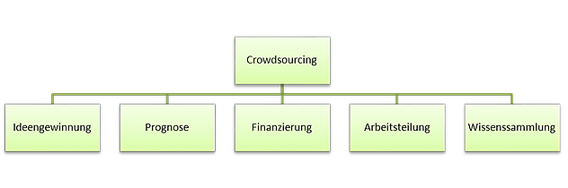
Crowdfunding
Crowdfunding (reward-based / Presales)
(man gibt Geld, weil es gefällt – ohne monetäre Gegenleistung)
Crowdinvesting (equity-based Crowdfunding)
(Erfolgs-/Verlustbeteiligung) → über stille Beteiligung, Genussrechte, patriarische Darlehen
Crowddonating (donation-based Crowdfunding)
(Spenden)
Crowdlending (lending-based Crowdfunding)
(Darlehensbasis, Geldgeber hat Gewinnerzielungsabsicht)
-----------------------------------------------------------------------------------------------------------------------------------
Formen des Crowdfunding
Crowdsourcing
102

Slide 152
Überlebenschancen nach 5 Jahren
Quelle: KfW, Angaben in %
103

Slide 153
Steuerliche Anschaffung / weitere Unterstützung
Anschaffung / Herstellung beweglicher Wirtschafts-
güter des Anlagevermögens
steuerliche Sonderkonditionen für Existenzgründer
Sonderabschrei-bungen und Investitionsabzugs-betrag
günstige Mieten
i.d.R. interne Kommunikationsinfrastruktur
vorhanden
kommunale Gründerzentren
technologieorientierte Gründerzentren
Coworking Spaces
Gründerzentren in Bayern
104

Slide 154

Weiter mit ....
Bankgespräch
105

Slide 155

Das Bankgespräch
Bieten Sie der Bank ein schriftliches, ausgereiftes und vollständiges Konzept
Überzeugen Sie mit fachlicher, kaufmännische und unternehmerischer
Kompetenz
Treten Sie als zukünftiger Geschäftspartner auf - Sie sind weder Bittsteller
noch wartet der Banker gerade auf Sie!
Seien Sie informiert über Finanzierungsalternativen und öffentliche Förder-
möglichkeiten
106

Slide 156
Das Bankgespräch
Verhandeln Sie parallel mit mehreren Banken
Seien Sie im Gespräch selbstbewusst und offen
Sprechen Sie das Thema Sicherheiten an und prüfen Sie nach dem
Gespräch eventuell angebotene Zusatzprodukte, wie LV, RisikoV, BU...
Machen Sie sich Notizen während des Gesprächs
Fordern Sie bei Ablehnung die Gründe ein, um Ihr Konzept auf eventuelle
Schwachstellen noch einmal überarbeiten zu können
107

Slide 157

Sonderformen der Unternehmensgründung
Nachfolge / Übernahme
- innerhalb der Familie
- aus der Belegschaft
- außerhalb der Familie, Belegschaft
Hochschulausgründung
- Spin-off
- …
Franchise
- Bekannte Systeme
Multi-Level-Marketing
- Networkmarketing
- Pyramidensysteme
- Schneeballsysteme
108

Slide 158
Sonderformen der Unternehmensgründung
Nachfolge / Übernahme
- innerhalb der Familie
- aus der Belegschaft
- außerhalb der Familie, Belegschaft
Hochschulausgründung
- Spin-off
- …
Franchise
- Bekannte Systeme
Multi-Level-Marketing
- Networkmarketing
- Pyramidensysteme
- Schneeballsysteme
109

Slide 159
Betriebsübernahme
Bei den Klein- und Mittelstandsunternehmen haben 60% ihre Nachfolge noch nicht geklärt. In der Gruppe der 55 bis 60jährigen sind es sogar 71%. Bei den über 60jährigen ist noch in jedem zweiten Unternehmen die Nachfolgefrage
offen. Da es nach den Erfahrungswerten der Unternehmer, die ihre Nachfolge bereits geregelt haben, in den meisten Fällen mindestens fünf Jahre dauerte bis der Nachfolger das Unternehmen tatsächlich übernahm, wächst insbesondere für die über 60jährigen der Zeitdruck, eine Nachfolgeregelung
zu finden.
Quelle: Institut für Unternehmensführung
www.ifu-muenchen.de
110

Slide 160






Betriebsübernahme
Eine weitere Möglichkeit der Existenzgründung stellt die Betriebsübernahme, Unternehmensnachfolge dar.
Vorteile:
- bestehendes Unternehmen (Gründung im gemachten Nest)
- u.U. keine lange Anlaufzeit
Problem:
- Unternehmensbewertung (Welches ist der richtige Wert?)
(Subsatzwert, Ertragswert, Mittelwert?)
www.nexxt-change.org
111

Slide 161
Betriebsübernahme
* z. B. kaufmännisches Know-how, Führungsqualitäten, Verhandlungsgeschick / Überzeugungskraft
** z.B. Branchenkenntnisse, fachliche Qualifikation im angestrebten Tätigkeitsbereich
Quelle DIHK, 01.06.2005 - Teilnehmer: 2.800

Slide 162
Checkliste zum Studioverkauf oder -übernahme
Wichtige Aspekte bei der Übernahme eines Studios
Aufgabegrund des Unternehmens
(Ruhestand, Krankheit, Tod, berufliche Umorientierung, finanzielle Probleme, Unternehmen heruntergewirtschaftet, etc.)
Ruf des Unternehmens (bei Kunden, Kooperationspartnern, in der Öffentlichkeit etc.)
Standort
(Lage, Erreichbarkeit, Parkplatzsituation, Nachbargeschäfte, Konkurrenz, Besteuerung, weitere Bebauungspläne etc.)
Zustand der Betriebsstätten, der Betriebsanlagen und der Ausstattung
- Zustand der Heizung, Sanitäranlagen, Fenster und Türen, Wände und Decken?
- Wie hoch sind die laufenden Instandhaltungskosten?
- Bestehen noch Garantiefristen?
- Welche Betriebsstätten / Anlagen / Maschinen sind gemietet, gepachtet oder geleast?
Gesellschaftsvertrag und Beteiligungen
- Sind die Unterlagen aktuell?
- Haben alle Gesellschafter der Übertragung zugestimmt?
- Wurden alle Einlagen einbezahlt?
- Welche Verbindlichkeiten / Sicherheiten / Forderungen liegen seitens der Gesellschafter im Innenverhältnis / der
Gesellschaft im Außenverhältnis vor?
Personal
(Anzahl, Beschäftigungsdauer, Beschäftigungsform, Funktionen, Qualifikation, Altersstruktur, Bruttoverdienst der Mitarbeiter,
sonstige Vergütungen, Weiterbildungsmaßnahmen, externe Berater etc.)
Markt und Kunden
(Kundenbeziehung, Kundenanzahl, Konkurrenzsituation, Kooperationspartner, Marktanteil, Marktentwicklung etc.)
Produkte und Dienstleistungen
- Welche nicht ausgeschöpfte Marktpotenziale gibt es?
- Sind die angebotenen Leistungen auf aktuellem Stand?
112

Slide 163
Checkliste zum Studioverkauf oder -übernahme
Finanzsituation
- Ist eine Unbedenklichkeitsbescheinigung des Finanzamts und der Sozialversicherungsträger vorhanden?
- Wie ist das Verhältnis von Vermögen und Schulden der letzten drei Wirtschaftsjahre?
- Wie ist das Verhältnis von Gewinn und Verlust der letzten drei Wirtschaftsjahre?
- Wie ist die Ertragssituation? Lässt sie sich zukünftig verbessern?
- Welche Investitionen sind in den nächsten Jahren erforderlich?
- Reichen die Erträge für diese Investitionen aus?
- Wie ist die Liquidität des Unternehmens?
- Welche Verbindlichkeiten gibt es?
- Welche Forderungen hat das Unternehmen?
- Wurden alle Steuern fristgerecht gezahlt?
Sämtliche vertraglichen Beziehungen des Unternehmens
- Welche Versicherungsverträge gibt es?
- Gibt es Lieferverträge?
- Bestehen Abtretungsverträge mit Lieferanten?
- Wie ist der Mietvertrag ausgestaltet?
- Untervermietung möglich? (Übernahme der Laufzeit)
- Nebenkosten bis zum Stichtag überprüfen
- Neuvermietung (immer einseitige Option von mindestens 2 x 5 Jahren Laufzeit offenhalten)
Wie sind die Mitgliedsverträge ausgestaltet?
- Wie viele Vorauszahler gibt es?
- Lifetime-Verträge?
Wie sind die Mitarbeiterverträge ausgestaltet?,
etc.
Das Ziel dieser Analyse ist es sowohl den derzeitigen Zustand, als auch die Zukunftsaussichten des Unternehmens möglichst genau zu erfassen, um nach einer Übernahme keine bösen Überraschungen zu erleben.
Unternehmensbewertung
Ein weiterer wichtiger Punkt ist die Bewertung des Unternehmens. Für die Unternehmens-bewertung können unterschiedliche Methoden herangezogen werden. Die in der Praxis am meisten verbreitete Methode ist das Ertragswert-verfahren, bei dem der Wert des Unternehmens auf Basis der zukünftig erzielbaren Gewinne sowie den mit der Investition verbundenen Risiken kalkuliert wird. Weitere Methoden, die zur Unternehmensbewertung herangezogen werden können, sind das Vergleichswert-verfahren und die Substanzwertmethode.
113

Slide 164
Sonderformen der Unternehmensgründung
Nachfolge / Übernahme
- innerhalb der Familie
- aus der Belegschaft
- außerhalb der Familie, Belegschaft
Hochschulausgründung
- Spin-off
- …
Franchise
- Bekannte Systeme
Multi-Level-Marketing
- Networkmarketing
- Pyramidensysteme
- Schneeballsysteme
114

Slide 165
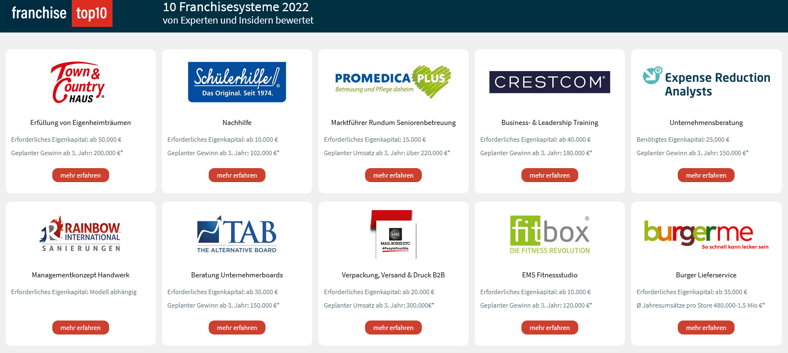
Franchise – Top 10
Seit 2014 kein Ranking mehr, mangels teilnehmende Franchisegeber (Transparenz!)
115

Slide 166
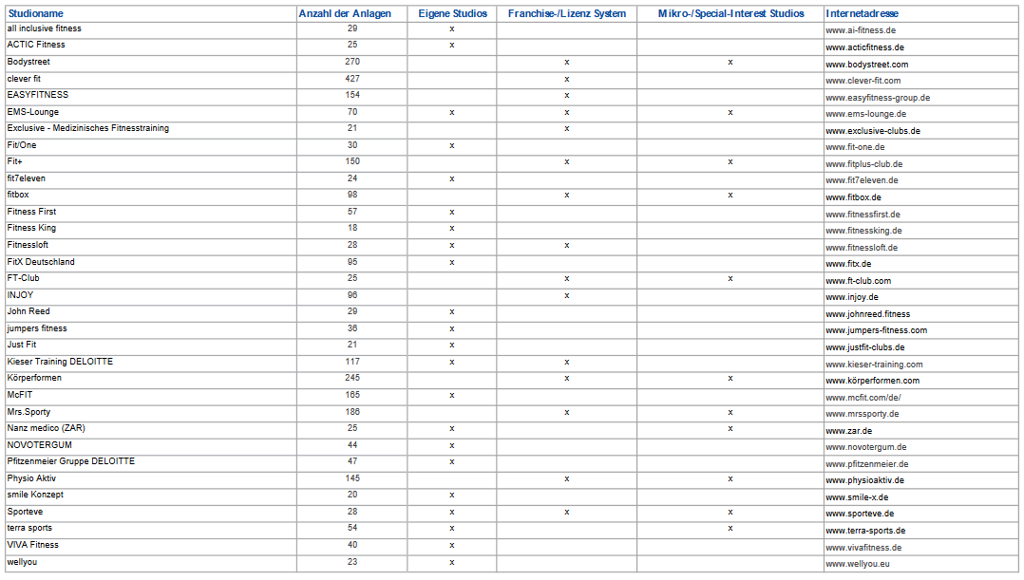
Übersicht der Kettenanlagen in D > 20 (Stand: 31.12.2021)
Quelle: DSSV
116

Slide 167
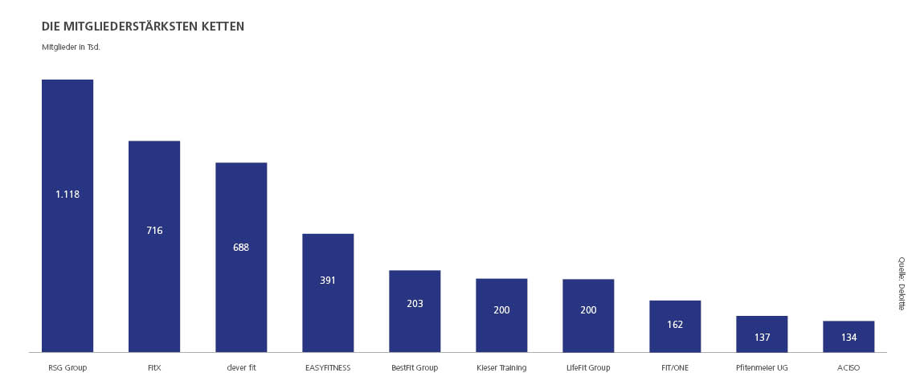
Die Mitgliederstärksten Unternehmen in D (Stand: 31.12.2021)
Quelle: DSSV, https://www.dssv.de/uebersicht-ketten-franchise/
117

Slide 168
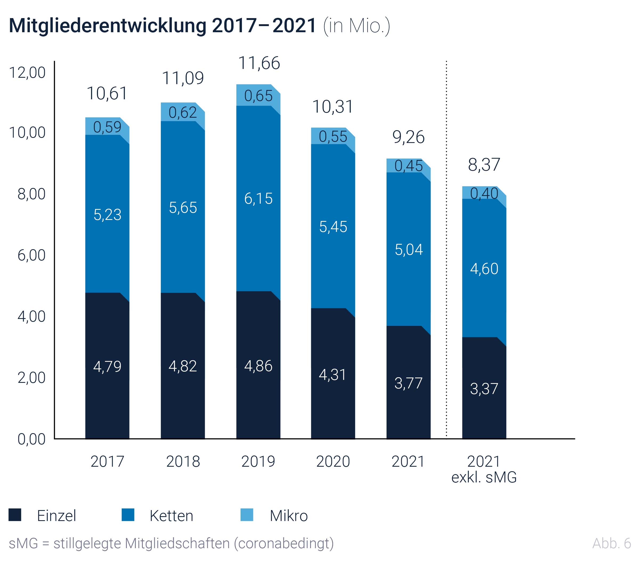
Mitgliederentwicklung in D (Stand: 31.12.2021)
Quelle: DSSV, https://www.dssv.de/deutsche-fitness-wirtschaft/
118

Slide 169
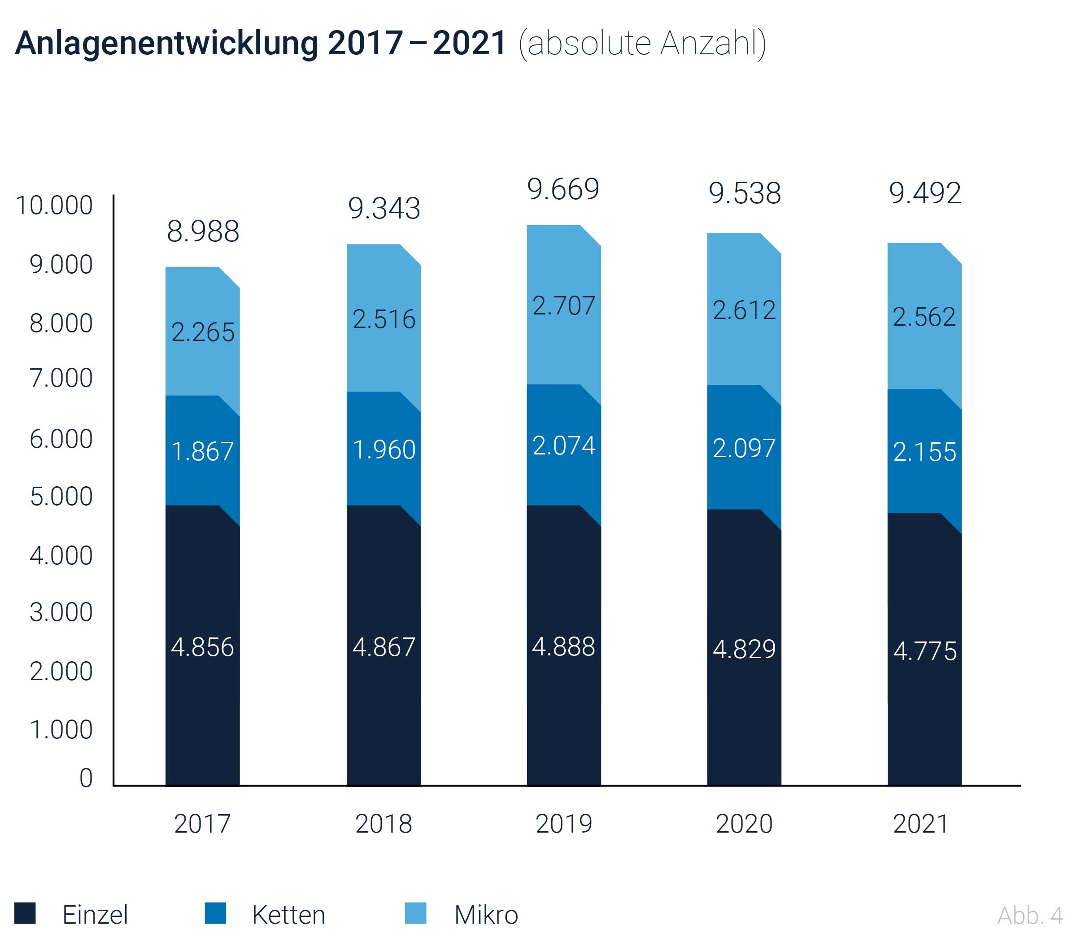
Anlagenentwicklung in D (Stand: 31.12.2021)
Quelle: DSSV, https://www.dssv.de/deutsche-fitness-wirtschaft/
119

Slide 170
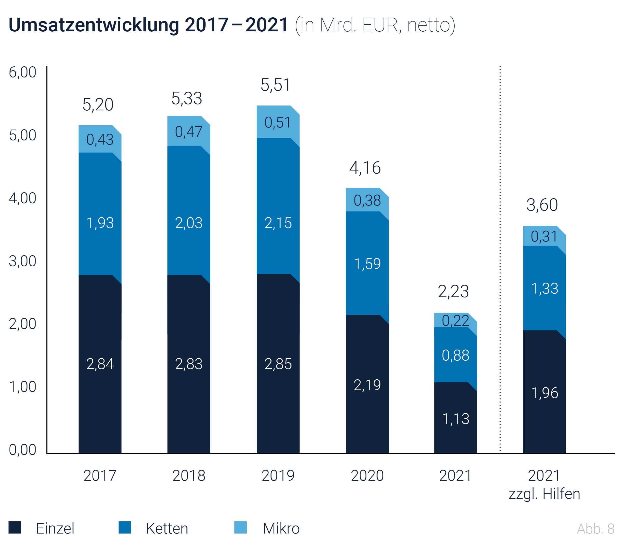
Umsatzentwicklung in D (Stand: 31.12.2021)
Quelle: DSSV, https://www.dssv.de/deutsche-fitness-wirtschaft/
120

Slide 171
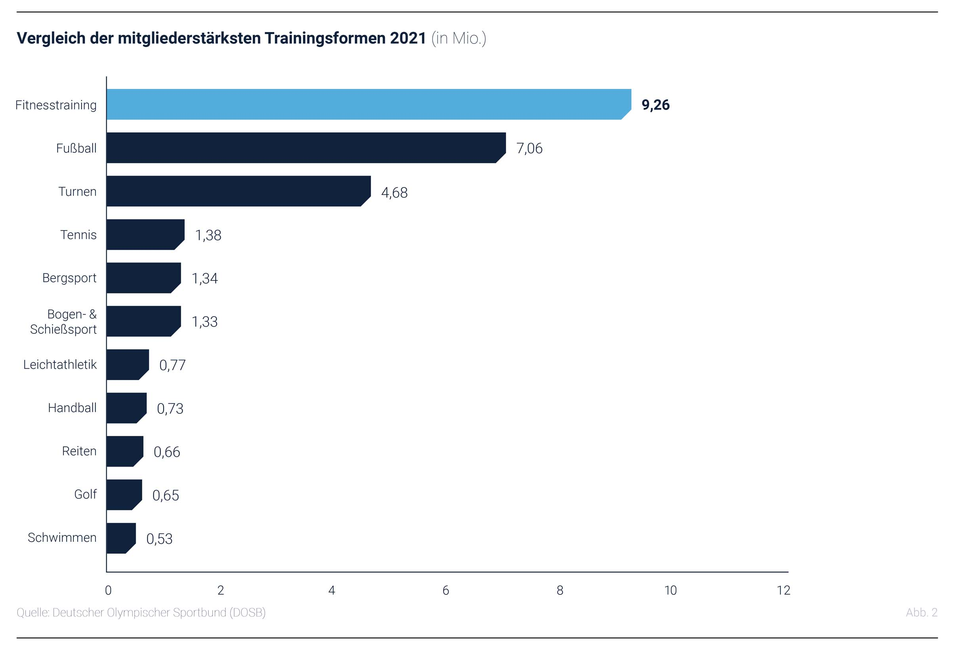
Vergleich der mitgliederstärksten Trainingsformen in D (Stand: 31.12.2021)
Quelle: DSSV, https://www.dssv.de/deutsche-fitness-wirtschaft/
121

Slide 172
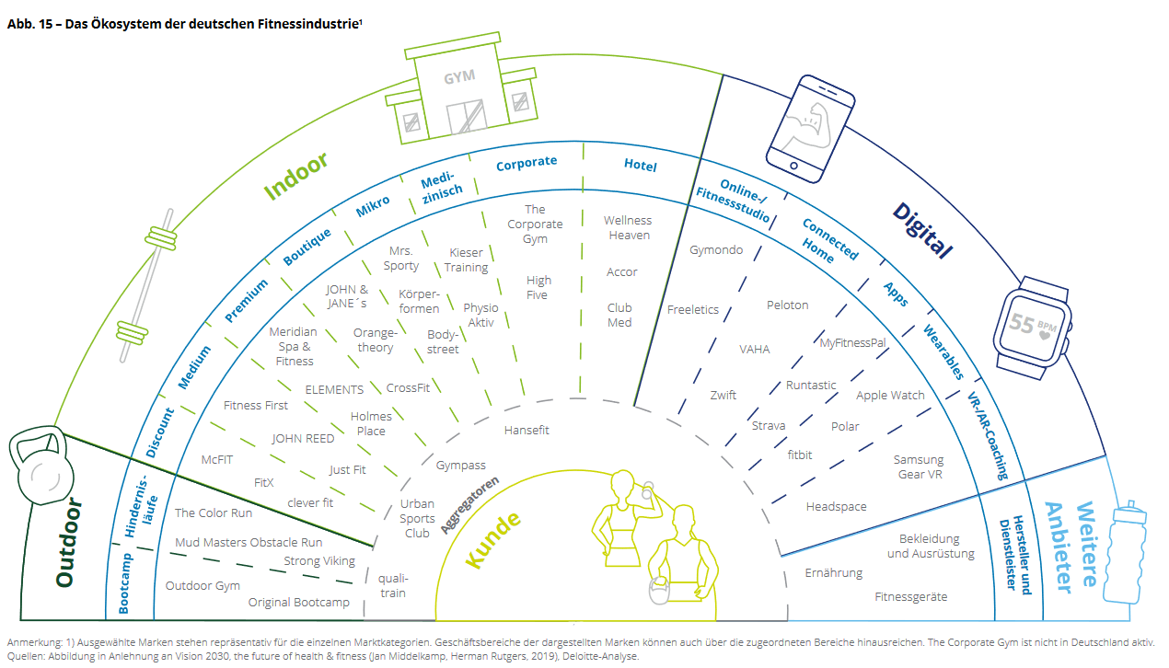
Die deutsche Fitnessindustrie 04/2022
Quelle: https://www2.deloitte.com/content/dam/Deloitte/de/Documents/consumer-business/Deloitte_Deutsche_Fitnessstudie_2022.pdf
122

Slide 173
Franchise – Der Weg
Die Entscheidung
Die Planung
Der Finanzplan
Der Vertrag
123

Slide 174
Die Entscheidung
Die Planung
Der Finanzplan
Der Vertrag
Franchise
Eignung zum Franchise-Nehmer?
• Wenn Sie sich selbständig machen wollen:
Verlieren Sie durch die Franchise-Vorgaben nicht zu viel eigene
Entscheidungsfreiheit?
• Verfügen Sie über ausreichende kaufmännische oder fachliche Qualifikationen
für die Selbständigkeit und sind Sie bereit, ständig dazuzulernen?
• Sind Sie bereit, die für das Funktionieren des jeweiligen Franchise-Systems
notwendigen Vorgaben einzuhalten?
124

Slide 175
Die Entscheidung
Die Planung
Der Finanzplan
Der Vertrag
Franchise
Welche Marktchancen hat die Franchise-Idee?
• Haben Sie Konkurrenz am Ort?
• Inwiefern heben sich Ihre Produkte und Dienste von der Konkurrenz vor Ort
ab? Sind sie saisonabhängig?
• Was denken potenzielle Kunden über das Franchise-Angebot?
• Ist der Markenname geschützt? Sind Patente und Warenzeichen erteilt?
• Ist der Verkaufspreis am Standort realisierbar?
125

Slide 176
Die Entscheidung
Die Planung
Der Finanzplan
Der Vertrag
Franchise
Information über den Franchise-Geber?
• Wie lange ist er im Geschäft?
• Wie gut ist das Management?
• Wie viel Erfahrung hat er?
• Gibt es dafür Referenzen?
• Wie ist seine Kapitalsituation?
• Wie ist das Firmen-Image?
• Wie viele Franchise-Nehmer gibt es? Seit wann?
• Führt er einen Eignungstest mit Ihnen durch?
• Ist er Mitglied in einem Fachverband (DFV)?
• Schreibt der Franchise-Geber die Preise für Ihr Produkt vor (nicht zulässig!)?
• Müssen Sie Betriebsmittel und Waren zu 100 % beim Geber beziehen?
126

Slide 177
Die Entscheidung
Die Planung
Der Finanzplan
Der Vertrag
Franchise
Ist das Franchise-Angebot hieb- und stichfest?
• Passen Produkt, Partner und Franchise-Paket zu Ihnen?
• Ist fachliche und kaufmännische Erfahrung erforderlich?
• Gibt es eine ausreichende Schulung und Betriebsvorbereitung, Weiter-
bildung?
• Existiert ein Handbuch zur Betriebsführung?
• Gibt es Beratung und Hilfe bei Schwierigkeiten?
• Gibt es Serviceleistungen des Gebers in den Bereichen Einkauf, Werbung,
PR-Maßnahmen etc.?
127

Slide 178
Die Entscheidung
Die Planung
Der Finanzplan
Der Vertrag
Franchise
Stimmt das Zahlenwerk?
• Was werden Sie verdienen?
• Wie hoch ist Ihr Kapitalbedarf?
• Sind alle Kosten drin? Auch die kalkulatorischen?
• Sind Einstiegsgebühr und laufende Gebühren, zahlbar in Prozent vom
Bruttoumsatz, angemessen/marktgerecht?
• Was ist in Einstiegs- und laufenden Gebühren enthalten?
• Was ist extra zu zahlen?
• Wie sichern Sie die Liquidität in den nächsten drei Jahren?
• Unterstützt Sie der Franchise-Geber bei der Erstellung eines Liquiditätsplans
und einer Erfolgsvorschau?
128

Slide 179
Die Entscheidung
Die Planung
Der Finanzplan
Der Vertrag
Franchise
Finanzierung
• Gibt es öffentliche Fördermittel?
• Legt Ihnen der Franchise-Geber eine Bestätigung der KfW-Bankengruppe vor,
dass eine Förderung von Franchise-Nehmern dieses Systems grundsätzlich
möglich ist?
• Bankenfinanzierung:
Gibt es bereits ein partnerschaftliches Verhältnis des Franchise-Gebers zu
einem Kreditinstitut?
• Bestehen Vereinbarungen zwischen Kreditinstitut und Franchise-Geber?
129

Slide 180
Die Entscheidung
Die Planung
Der Finanzplan
Der Vertrag
Franchise
Franchise-Vertrag
• Wie viel Zeit haben Sie, den Vertrag vor Ihrer Unterschrift zu prüfen?
• Ist Ihr Franchise-Vorhaben ein zweites Standbein zu einer bestehenden
Existenz? Zu einer unselbständigen Tätigkeit?
• Wird Ihnen Gebietsschutz garantiert?
• Ist der Vertrag von der KfW-Bankengruppe anerkannt?
• Wie sind die Vertragsfristen?
Sie betragen in der Regel zunächst zehn Jahre. Darum, vertrauen Sie Ihrem
Vertragspartner.
• Welche Verlängerungsmöglichkeiten bestehen?
• Bei Vertragsverstößen Ihrerseits:
Kündigt der Geber mit sofortiger Wirkung oder ist eine Abmahnungsmöglich-
keit vorgesehen?
• Wie hoch sind die Vertragsstrafen?
130

Slide 181
Die Entscheidung
Die Planung
Der Finanzplan
Der Vertrag
Franchise
Bei Beendigung der Partnerschaft:
• Welche Möglichkeiten des Verkaufs gibt es?
• Gibt es ein Ausübungs- bzw. Wettbewerbsverbot?
Reichen (kleine) Veränderungen im Erscheinungsbild, Warensortiment etc.,
um weiterhin in der Branche tätig zu sein?
• Gibt es eine Konkurrenzklausel?
• Ist lt. Vertrag eine Anfangsschulung vorgesehen?
• Sind gewerbliche Schutzrechte vertraglich nachgewiesen?
(Firmen-Logo u. Name sollten beim Deutschen Patentamt eingetragen sein.)
131

Slide 182
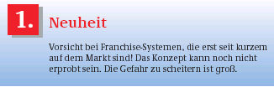
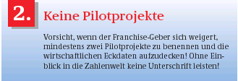
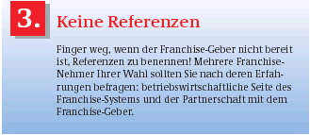
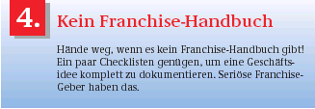
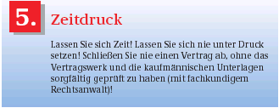
Franchise - Stolpersteine
132

Slide 183
TUM Sport and Health for Life
Existenzgründung, Marketing und Recht
10.12.2022
Harald Hof

Slide 184
Ablaufplan (angedacht)
München, 10. Dezember 2022
- Übung zum Elevator Pitch
- Der Businessplan als Erfolgsinstrument
Aufbau und Inhalte des Businessplans
Teil A: der schriftliche Teil
Teil B: der Finanzplan

Slide 185
Businessplan - Einführung
Übung „ELEVATOR PITCH“
1. Klären Sie Ihre Zielgruppe
2. Finden Sie einen Haken, an dem Ihr Zuhörer anbeißt
3. Sprechen Sie klar und einfach
4. Welches Problem lösen Sie wirklich?
5. Was machen Sie anders?
6. Führen Sie einen Dialog
134

Slide 186
Businessplan - Einführung
Übung „ELEVATOR PITCH“
  1. Klären Sie Ihre Zielgruppe
Wen wollen Sie erreichen: Kunden, Partner, Geldgeber? Versetzen Sie sich in die Lage Ihres Gegenübers. Was spricht ihn an? Was interessiert ihn am meisten?
135

Slide 187
Businessplan - Einführung
Übung „ELEVATOR PITCH“
2. Finden Sie einen Haken, an dem Ihr Zuhörer anbeißt
Steigen Sie mit einer Frage ein. Oder finden Sie ein Bild, eine Metapher oder ein Beispiel. Eine ungewöhnliche Geschichte oder eine überraschende Information ist ebenso geeignet. So bekommen Sie die Aufmerksamkeit Ihres Zuhörers.
136

Slide 188
Businessplan - Einführung
Übung „ELEVATOR PITCH“
3. Sprechen Sie klar und einfach
Keine Fremdwörter, keine abstrakten Formulierungen, keine Abkürzungen oder Fachbegriffe. (Denken Sie dran, Ihre Oma oder Ihr zehnjähriger Sohn soll verstehen, was Sie machen.) Sprechen Sie in Bildern. Dadurch verankern Sie Ihre Inhalte emotional besser im Gehirn Ihres Gegenübers.
137

Slide 189
Businessplan - Einführung
Übung „ELEVATOR PITCH“
4. Welches Problem lösen Sie wirklich?
Fast niemand ist an Produkten oder Methoden interessiert. Beschreiben Sie deshalb nicht Ihr tolles Produkt, die Eigenschaften Ihrer herausragenden Dienstleistung, sondern erklären Sie möglichst anschaulich, welches Problem Ihres Zuhörers Sie lösen können. Aber verraten Sie auf keinen Fall, wie Sie das Problem lösen. Genau dann, wenn er neugierig fragt, wie Sie das schaffen wollen, hat der Elevator Pitch seine Aufgabe erfüllt. Hierbei ist es wichtig, die wichtigsten Motive zu kennen, die Menschen antreiben.
138

Slide 190
Businessplan - Einführung
Übung „ELEVATOR PITCH“
5. Was machen Sie anders?
Hier brauchen Sie überzeugende Antworten auf die Frage, warum Ihr Gesprächspartner nun gerade mit Ihnen zusammenarbeiten soll. Also bitte keine langweiligen Formulierungen wie “individuelle Lösungen”, “bester Service” oder “gutes Preis-Leistungsverhältnis”. Auch keine Aufzählung von Argumenten, sondern einen ganz konkreten Vorteil, den der Kunde nur bei Ihnen findet.
139

Slide 191
Businessplan - Einführung
Übung „ELEVATOR PITCH“
6. Führen Sie einen Dialog
Benutzen Sie rhetorische Fragen. Sprechen Sie kein Schriftdeutsch, sondern sprechen Sie wie mit Ihrer Oma.
140

Slide 192
Businessplan - Einführung
Übung „ELEVATOR PITCH“; ab jetzt 30 Minuten Zeit zur Vorbereitung
1. Klären Sie Ihre Zielgruppe
2. Finden Sie einen Haken, an dem Ihr Zuhörer anbeißt
3. Sprechen Sie klar und einfach
4. Welches Problem lösen Sie wirklich?
5. Was machen Sie anders?
6. Führen Sie einen Dialog

Slide 193
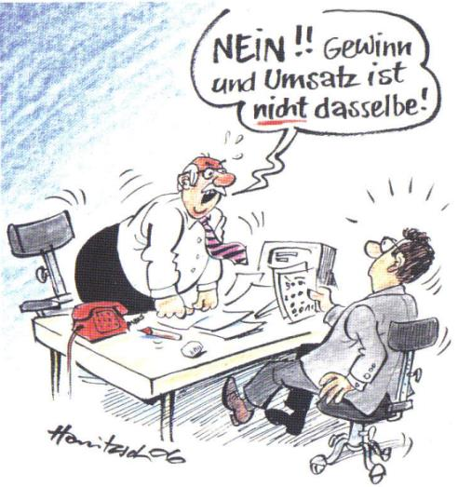

Slide 194
Typische Gründungsfehler
Quelle: KfW, Angaben in %

Slide 195
IHK-Beratung nach Motiven

Slide 196
Wofür einen Businessplan?
Selbstplanung (Steuern, Abgaben, Gebühren, Controlling …)
Agentur für Arbeit (Gründungszuschuss)
Jobcenter (Einstiegsgeld)
Bank (Hausbank, öffentliche Förderbank)
Sonstige (Deutsche Rentenversicherung, Berufsgenossenschaft etc.)
141

Slide 197
Wofür einen Businessplan?
Finanzamt

Slide 198
Voraussichtliche Einkünfte

Slide 199
Voraussichtlicher Umsatz

Slide 200
Kleinunternehmerregelung

Slide 201
Wofür einen Businessplan?
Gründungszuschuss

Slide 202
Erforderliche Unterlagen

Slide 203
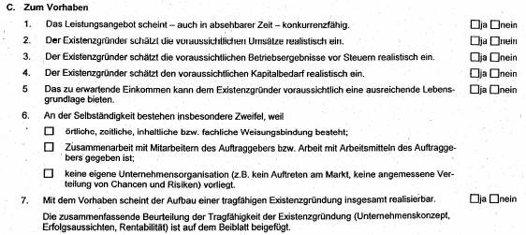
Einschätzung des Vorhabens

Slide 204
Wofür einen Businessplan?
Verlängerung Gründungszuschuss

Slide 205

Erforderliche Unterlagen

Slide 206
Wofür einen Businessplan?
ERP – Kapital für Gründung (KfW)

Slide 207
Umsatz / Betriebsergebnis

Slide 208
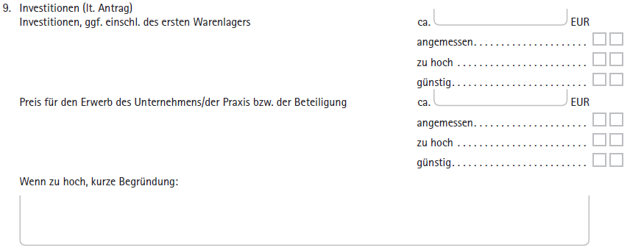
Investitionen

Slide 209
Wofür einen Businessplan?
Selbstauskunft (Beispiel Sparkasse)

Slide 210
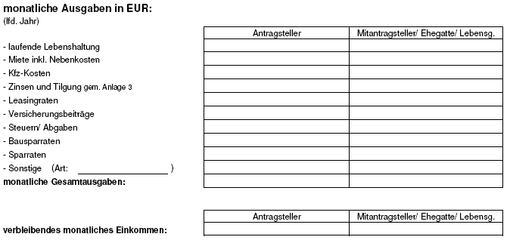
Selbstauskunft (mtl. private Kosten)

Slide 211
Inhalte Konzept
0. Executive Summary 2 Seiten
1. Geschäftsidee 3 Seiten
2. Persönliche Voraussetzungen 2 Seiten
3. Markteinschätzung 4 Seiten
4. Wettbewerbssituation 4 Seiten
5. Produktions-/ Dienstleistungsfaktoren 4 Seiten
6. Standortwahl 1 Seite
7. Zukunftsaussichten 2 Seiten
142

Slide 212
Inhalte Konzept
8. Weitere wichtige Aspekte, wie
- Rechtsform
- Genehmigungen 1 Seite
- Fläche / Räume
- Versicherungen
9. Investitionsplan (Sach- und Betriebsmittel)
10. Rentabilitätsplan für drei Jahre 7 Seiten
11. Liquiditätsplan für die ersten 24 Monate
143

Slide 213
Executive Summary
00.
Zusammenfassung aller wesentlichen Konzeptinhalte:
- Geschäftsidee
- Rechtsform und Beteiligte sowie deren Anteil
- Kapitalbedarf (Sachinvestitionen und Betriebsmittel)
- Umsatz- und Rentabilitätszahlen (Jahr 1 bis 3)
144

Slide 214
Geschäftsidee
01.
Was ist Ihre Geschäftsidee (Produkt oder Dienstleistung) ?
Welchen Nutzen hat Ihr Angebot?
Wie bekannt ist Ihr Produkt / Ihre Dienstleistung?
Welchen Service bieten Sie?
Was bieten Sie im Unterschied zu anderen Wettbewerbern?
Warum soll jemand Ihr Produkt / Ihre Dienstleistung kaufen?
145

Slide 215
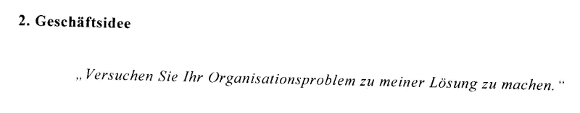
Geschäftsidee
01.
Bitte nicht wie folgt:

Slide 216
Persönliche Voraussetzungen
02.
Wie lange beschäftigen Sie sich schon mit dem Gründungsgedanken?
Kennen Sie Ihren künftigen Markt und Ihre Wettbewerber?
Welche schulische bzw. berufliche Ausbildung haben Sie?
Welche Fähigkeiten haben Sie (nicht), um ein Unternehmen zu führen?
Besitzen Sie ausreichende kaufmännische Kenntnisse?
Ist Ihre berufliche Qualifikation für eine Selbstständigkeit ausreichend?
Welche Erfahrungen haben Sie in der Branche Ihres Unternehmens?
Welche finanziellen Verpflichtungen haben Sie?
Wie ist es um Ihre Gesundheit bestellt?
Wer hilft Ihnen bei Krankheit oder Unfall?
Unterstützt Ihr Partner/-in Ihr Geschäftsvorhaben?
Wie fit sind Sie am PC?
146

Slide 217
Markteinschätzung
03.
Welche Kunden sprechen Sie an (Zielgruppenanalyse)?
Kennen Sie die Wünsche Ihrer Kunden?
Wie nimmt der Kunde / Markt mein Angebot wahr?
Wie groß ist das Marktvolumen dieser Zielgruppe?
Wie (mit welchen Maßnahmen) erreichen Sie diese Zielgruppe und wie
fördern Sie die Wechselbereitschaft?
Welche Kosten veranschlagen Sie für Ihre Marketingaktivitäten?
Sind Sie von wenigen Großkunden abhängig?
Haben Sie schon Kundenkontakte?
Kennen Sie für Ihren Markt Betriebsvergleichszahlen der Kammern oder
Verbände?
147

Slide 218
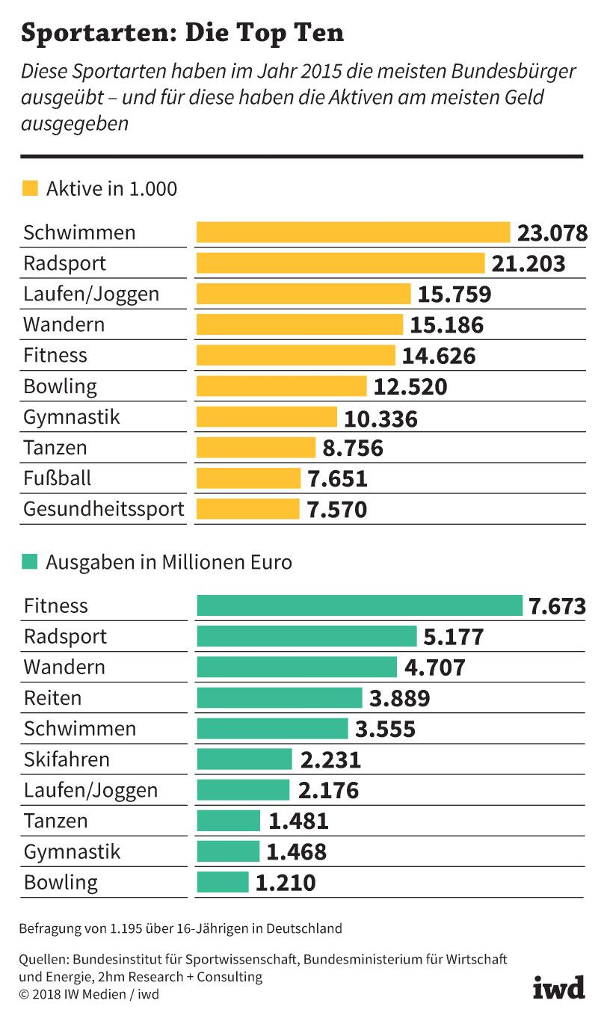
Markteinschätzung
03.
148

Slide 219
Markteinschätzung 2022 (31.12.2021)
03.
9,26 Millionen Mitglieder (- 10,2 %)
2,23 Milliarden EUR Umsatz (- 46,4 %)
9.492 Fitnessstudios (- 0,5 %)
11,1 Prozent der Gesamtbevölkerung in deutschen Fitnessstudios
(18,8 % der 15- bis 65-Jährigen)
Zahlen aus der Eckdaten-Studie 2022, gemeinsam erhoben vom DSSV – Arbeitgeberverband deutscher Fitness- und Gesundheits-
Anlagen, dem Prüfungs- und Beratungsunternehmen Deloitte und der Deutschen Hochschule für Prävention und Gesundheitsmanagement DHfPG. Sie informiert über aktuelle Entwicklungen in der Fitness- und Gesundheitsbranche.
Quelle: https://www.dhfpg.de/newsroom/aktuelles/details/news/eckdaten-der-deutschen-fitness-wirtschaft-2022.html
149

Slide 220
Markteinschätzung 2022 (31.12.2021)
03.
9,26 Millionen Mitglieder in deutschen Fitness- und Gesundheits-Anlagen
Nach über 30 Jahren des kontinuierlichen Wachstums erleidet die deutsche Fitness-Wirtschaft in 2021 – im zweiten Jahr in Folge – einen pandemiebedingten Rückschlag. Durch die behördlich angeordneten Schließungen sowie aufgrund der diversen Auflagen sind die Mitgliederzahlen rückläufig von 11,66 Millionen im Jahr 2019 auf 10,31 Millionen in 2020 und schließlich auf 9,26 Millionen im Jahr 2021. Das bedeutet einen Nettorückgang um 2,4 Millionen Mitglieder seit Beginn der Pandemie. Die Reaktionsquote (Mitgliederzahl im Verhältnis zur Gesamtbevölkerung) liegt demnach bei 11,1 Prozent und ist seit 2019 um 2,9 Prozentpunkte gesunken. Im Hinblick auf die bereits in 2019 erreichten Zahlen sind wir davon überzeugt, dass das stetige Wachstum, das unsere Branche die vergangenen Jahre vor der Pandemie an den Tag gelegt hat, wiederaufgenommen werden kann. Weiterhin fließt Kapital in die Branche und zeigt den Glauben der Wirtschaft an eine positive Zukunft – die Fitnessbranche wird gestärkt aus der Krise hervorgehen.
1,93 Mrd. EUR Umsatzeinbruch im Jahr 2021
Die Schließungen und der Mitgliederrückgang haben zu einem Umsatzeinbruch in Höhe von 46,4 Prozent im Vergleich zum Vorjahr (4,16 Mrd. EUR) auf 2,23 Mrd. EUR geführt. Verglichen mit dem Vorkrisenniveau bedeutet das einen Umsatzeinbruch von 59,5 Prozent. Auch nach zwei Jahren der Pandemie kann weiterhin gesagt werden, dass diese akuten ökonomischen Schwierigkeiten der Fitness- und Gesundheitsbranche nicht auf strukturelle Ursachen zurückzuführen sind, sondern als Folge der COVID-19-bedingten Einschränkungen gelten müssen. Betrachtet man die bereits durch wissenschaftliche Studien belegten Auswirkungen der Corona-Pandemie auf den Gesundheitszustand der Bevölkerung, so zeigen diese, dass Fitness- und Gesundheitsstudios heutzutage zu den elementaren Bestandteilen der Gesundheitsversorgung zählen und aktiv dazu beitragen können, die Folgen der Pandemie zu bekämpfen. Laut Einschätzung des DSSV e. V. – Arbeitgeberverband deutscher Fitness- und Gesundheits-Anlagen, der Prüfungs- und Beratungsgesellschaft Deloitte und der Deutschen Hochschule für Prävention und Gesundheitsmanagement (DHfPG) ist die Fitness-Wirtschaft mehr denn je eine wichtige Schlüsselbranche für Prävention, Fitness und Gesundheit.
Quelle: https://www.dhfpg.de/newsroom/aktuelles/details/news/eckdaten-der-deutschen-fitness-wirtschaft-2022.html

Slide 221
Markteinschätzung 2022 (31.12.2021)
03.
Anzahl der Fitness- und Gesundheits-Anlagen konstant
Gegenüber den restlichen Kennzahlen bleibt die Zahl der Fitness- und Gesundheits-Anlagen erfreulicherweise auf einem konstanten Niveau. Die Anzahl der Anlagen hat sich in Deutschland im Jahr 2021 nur um 0,5 Prozent verringert auf 9.492 (2020: 9.538). Das zeigt, dass die Hilfsprogramme die meisten Unternehmen für den Moment durch die Krise führen konnten. Besonders während der Zeit der behördlich angeordneten Schließungen war die Unterstützung für viele Fitness- und Gesundheits-Anlagen existenziell. Dies bestätigt auch die Insolvenzquote, die sich während der Pandemie nicht verändert hat. Viele Betreiber von Fitness- und Gesundheitsstudios benötigen allerdings auch für die Zeit des Übergangs, bis ein wirtschaftlicher und kontinuierlicher Betrieb möglich ist, noch finanzielle Mittel oder Steuererleichterungen.
Großer Nachholbedarf zeigt positive Perspektive für die Branche
Die Gesundheit der Bevölkerung ist eines der höchsten Güter in Deutschland. Die Fitness- und Gesundheits-Anlagen leisten einen wichtigen Beitrag zur Gesunderhaltung der Bevölkerung. Zwar hat die Corona-Pandemie ihre Spuren hinterlassen, jedoch ist dadurch in der Bevölkerung auch ein großer Nachholbedarf entstanden, etwas für die eigene Gesundheit zu tun. Zudem hat sich das Gesundheitsbewusstsein der Bevölkerung zugunsten der Branche verändert. Es ist davon auszugehen, dass die Branche zukünftig wieder vermehrt Mitglieder gewinnen und an Wirtschaftskraft zunehmen wird, da sie genau diesen Bedarf deckt. Dies spiegelt sich ebenfalls in der Erwartung des Marktes wider und zeigt eine positive Perspektive für die zukünftige Entwicklung der Branche.
Die Corona-Krise hat die Problematik des Bewegungsmangels deutlich verschärft. Eine Studie der DHfPG (2021) zeigt, dass die Menschen während der Corona-Krise im Schnitt 5,34 Kilogramm an Körpergewicht zugenommen haben. Zudem hat sich die Körperzusammensetzung häufig verschlechtert. Vor diesem Hintergrund ist es umso wichtiger, die wissenschaftlichen Erkenntnisse über die gesundheitsprotektive Wirkung von regelmäßigem Training nach außen zu kommunizieren und die Sensibilisierung der Bevölkerung in dieser Hinsicht weiter voranzutreiben. Fitness- und Gesundheits-Anlagen erfüllen hier einen wesentlichen Auftrag, der von der Bevölkerung angenommen werden muss.
Quelle: https://www.dhfpg.de/newsroom/aktuelles/details/news/eckdaten-der-deutschen-fitness-wirtschaft-2022.html

Slide 222
Markteinschätzung 2022 (31.12.2021)
03.
„Nie war der Nachholbedarf an Fitness- und Gesundheitsleistungen höher als jetzt – nach zwei Jahren Corona-Pandemie. Entsprechend wird die Fitness- und Gesundheitsbranche mehr denn je gefordert, diesen Bedarf zu decken.“
Birgit Schwarze, Präsidentin DSSV e.V.
„Wir als Branche freuen uns über jedes neue Mitglied, das sich entschließt, proaktiv etwas für seine Gesundheit zu tun. Unsere ausgezeichneten Fachkräfte in den Fitnessstudios unterstützen sie dabei!“
Florian Kündgen, stv. Geschäftsführer DSSV e.V.
Quelle: https://www.dhfpg.de/newsroom/aktuelles/details/news/eckdaten-der-deutschen-fitness-wirtschaft-2022.html

Slide 223

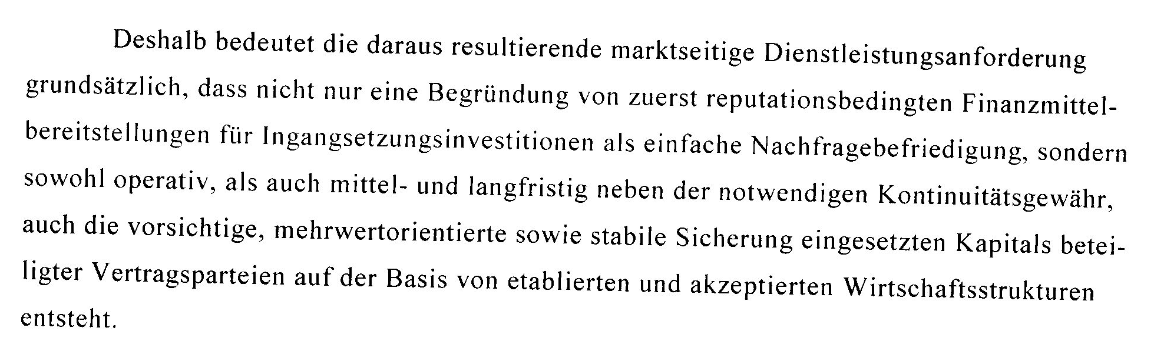
Markteinschätzung
03.
Bitte nicht wie folgt:

Slide 224

Wettbewerbssituation
04.
Treten Sie als einziger Anbieter in einem neuen oder als zusätzlicher in
einem bereits bestehenden Markt auf?
Wer sind Ihre Konkurrenten?
Welchen Service bieten Sie zu welchen Preisen?
Wo ist Ihre Konkurrenz besser / schlechter als Sie?
Wie können Sie Ihren Kunden mehr Nutzen bieten?
150

Slide 225
Produkt- / Dienstleistungsfaktoren
05.
Wie wollen Sie Ihre Betriebsprozesse strukturieren (vom Einkauf über die
Herstellung bis zum Vertrieb)?
Welche Materialien, Maschinen, Einrichtungen brauchen Sie zur Herstellung
Ihres Produktes bzw. zur Bereitstellung Ihrer Dienstleistung?
Was benötigen Sie zum Vertrieb Ihres Produktes / Ihrer Dienstleistung?
Wie stellen Sie Ihre Bevorratung sicher?
Welche Mitarbeiter mit welchen Qualifikationen benötigen Sie für welche
Zeiträume?
Welche Teilleistungen können Sie bei Lieferanten einkaufen?
151

Slide 226
Standortwahl
06.
Welche Bedingungen muss der Standort erfüllen?
Kennen Sie geeignete Standorte?
Gibt es genügend Kunden im Einzugsgebiet des Standortes?
Wie ist die Verkehrsanbindung des Standortes?
152

Slide 227
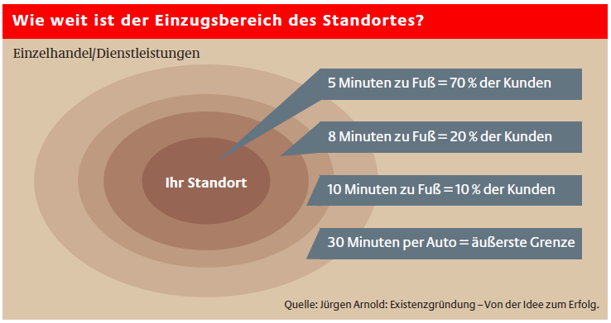
Standortwahl
06.
153

Slide 228
Standortfaktoren, z. B.
06.
Kundennähe
Lieferantennähe
Kontakte zu Unternehmen
derselben Branche
Lohnkosten
Angebot an qualifizierten
Arbeitskräften
Angebot an Gewerbe-
flächen und -räumen
Grundstückspreise
Gewerbemieten
Fördermittel
Energiekosten
Kommunale Abgaben
Luftverkehrsverbindung
Überregionale Bahn-
verbindungen
Autobahnanschluss
ÖPNV
Nähe zu Hoch- und
Fachhochschulen
Nähe zu Forschungs-
einrichtungen
Qualität der kom-
munalen Verwaltung
Unterstützung durch
Wirtschaftsförderung
Unterstützung durch
Kammern
Dienstleistungen der
örtlichen Banken
Gutes Image der Stadt und
Region
Wohnungen und
Wohnumfeld
Kulturelles Angebot
Naherholungsmöglichkeiten
Bildungseinrichtungen
Medizinische Versorgung
Sonstige:
154

Slide 229
Standortfaktoren
06.
155

Slide 230
Standortfaktoren
06.
156

Slide 231
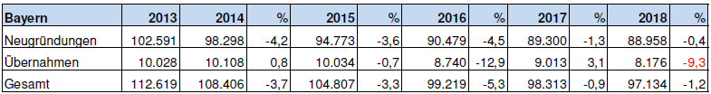
Standort Bayern
06.
Quelle: IHK für München und Oberbayern

Slide 232
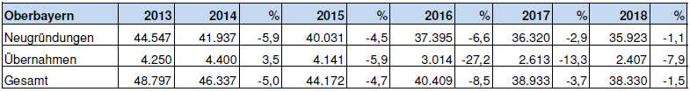
Standort Oberbayern
06.
Quelle: IHK für München und Oberbayern

Slide 233
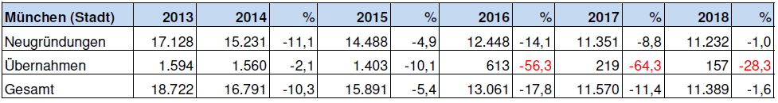
Standort München (Stadt)
06.
Quelle: IHK für München und Oberbayern

Slide 234
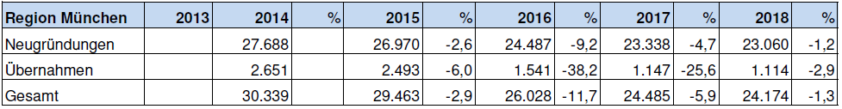
Standort München (Region 14)
06.
Quelle: IHK für München und Oberbayern

Slide 235
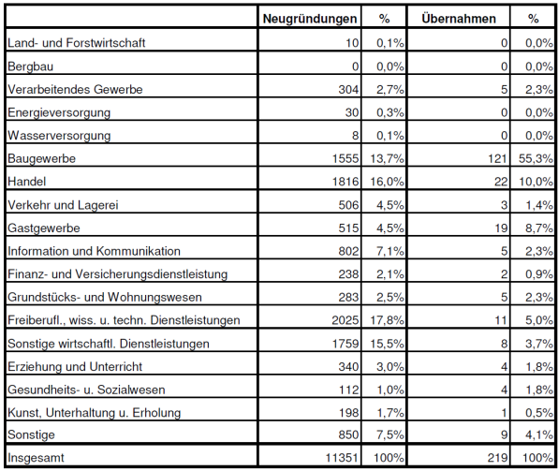
Standort München 2017
06.

Slide 236
Zukunftsaussichten
07.
Welche Ziele haben Sie sich für Ihre Firma gesetzt?
Mit welchen Maßnahmen wollen Sie diese Ziele erreichen?
Wie könnte die Entwicklung Ihrer Branche aussehen?
Wie wird sich die Nachfrage nach Ihrem Angebot entwickeln?
Rechnen Sie mit mehr Konkurrenten in Ihrem Markt?
Wie reagieren Sie auf negative Markt- / Nachfrageveränderungen?
Gibt es vergleichbare Branchen, die Orientierungshilfe bieten?
157

Slide 237
Weitere wichtige Aspekte
08.
Rechtsform:
Welche Rechtsform soll Ihr Unternehmen haben?
Welche Gesellschafterstruktur planen Sie?
Bei mehreren Gesellschaftern: Wer übernimmt welche Funktionen im
Unternehmen?
158

Slide 238
Weitere wichtige Aspekte
08.
Genehmigungen:
Welche Genehmigungen brauchen Sie für Ihren Betrieb?
Benötigen Sie für Ihre Tätigkeit eine spezielle Zulassung?
159

Slide 239
Weitere wichtige Aspekte
08.
Flächen/Räume:
Wie viel Gewerbefläche (Räume) benötigen Sie?
Kennen Sie die marktüblichen Preise dafür?
Haben Sie sich nach mietgünstigen Flächen (z. B. in kommunalen
Gewerbeparks) erkundigt?
160

Slide 240
Weitere wichtige Aspekte
08.
Versicherungen:
Welche Versicherungen benötigen Sie für Ihren Betrieb?
Welche Versicherungen sollten Sie für Ihre Familie abschließen?
Wie sichern Sie als Selbstständiger Ihre Altersversorgung?
161

Slide 241
Investitionsplan
09.
Unterscheidung zwischen:
Sachinvestitionen
und
Betriebsmittel
162

Slide 242
Investitionsplan - Sachinvestitionen
09.
langfristig:
Grundstücke, Gebäude
Bau- und Umbaumaßnahmen
Maschinen, Geräte
Einrichtung / Büroausstattung
Firmenfahrzeuge
einmalige Patent-, Lizenz- oder
Franchisegebühr
mittel- und kurzfristig:
Material- und Warenlager
Reserve für Unvorhergesehenes
Roh-, Hilfs- und Betriebsstoffe
Kosten für übernommenes
Warenlager
163

Slide 243
Investitionsplan – Betriebsmittel, Gründungskosten
09.
Betriebsmittelreserve
sog. „Goldene Reserve“ für besondere Belastungen in der Anlaufphase
Gründungskosten:
- Anmeldung, Genehmigungen
- Eintrag ins Handelsregister
- Notar
- Gewerbeanmeldung
- Beratungen
- Aus- und Fortbildungskosten
- Kautionen
- Markteinführungskosten (z.B. Firmenlogo, Briefpapier, Visitenkarten,
Eröffnungsveranstaltung, Preislisten, Prospekte und Infomaterial, Internet-
seite, Anzeigen)
164

Slide 244
Umsatz- / Rentabilitätsvorschau
10.
Umsatz
- Kosten
Fixkosten
Variable Kosten
= Gewinn vor Steuer
165

Slide 245
Umsatz- / Rentabilitätsvorschau
10.
besser:
166

Slide 246
Rentabilitätsberechnung mittels
Break-Even-Point (BEP)
10.
dieser wird erreicht, wenn
Vereinfachte Darstellung:
Notwendiger Umsatz (sog. Break Even Point) =
private Kosten (Mindestgewinn) + betriebliche Kosten (fixe und variable),
d.h. bei erreichen des BEP wird weder Gewinn noch Verlust erwirtschaftet!
Mindestgewinn
+ Betriebliche Kosten
= Umsatz
167

Slide 247
Private Kosten als Basis
zur Ermittlung des Mindestgewinns
10.
Lebensunterhalt der Familie
  Miete für Privatwohnung
  Soziale Absicherung
  (Kranken-, Pflege-, Renten-, Arbeitslosenversicherung)
  Sonstige vertragliche Verpflichtungen
  Anteilige private Nutzung des Kfz
  Rücklagen für Urlaub, Krankheit, etc.
  = Summe der Ausgaben
    Einkommensteuer
    ggf. Kredittilgung
  = Mindestgewinn
168

Slide 248
Betriebliche Kosten
10.
Variable Kosten
(umsatzabhängige Kosten)
Wareneinsatz
Fremdleistungen
Fracht und Versand
Provisionen
Saisonkräfte
Honorare
Gewährleistung / Garantie
Fixkosten
(umsatzunabhängige Kosten)
Personalkosten
Leasingraten
Raumkosten
Kraftfahrzeugkosten
Werbung
Reisekosten
Bürobedarf, Porto
Telefon, Fax, Internet
Steuerberatung
Beiträge
Zinsen für Fremdkapital
Abschreibungen / Sonstige Kosten
169

Slide 249
Betriebliche Kosten
10.
Personalkosten:
- Gehälter / Löhne
gesetzliche Personalzusatzkosten (z.B. Sozialversicherungsbeiträge,
Beiträge zur Berufsgenossenschaft, Entgeltfortzahlung im Krankheitsfall,
Entgeltzahlung an Feiertagen, Mutterschutz)
Tarifliche und betriebliche Personalzusatzkosten (z.B. Urlaubsgeld,
Sonderzahlungen, Gratifikationen, betriebliche Altersversorgung)
Raumkosten:
Miete
Nebenkosten
Heizung, Gas, Wasser, Strom
Reinigung
Instandhaltung
170

Slide 250
Betriebliche Kosten
10.
Fahrzeugkosten:
- Kfz-Leasing
- Kfz-Steuer
- Kfz-Versicherung
- Benzin
- Garage
- Instandhaltung
Werbung:
Anzeigen
Flyer, Prospekte, Informationsmaterialien
Schaufensterdekoration
Internetseite
Messebeteiligung
Abschreibungen
171

Slide 251
Betriebliche Kosten
10.
Kreditbeschaffungskosten:
- Bearbeitungsgebühr
- Zinsen
- Bürgschaftsprovision
Sonstige Kosten:
- Reisekosten (Fahrtkosten, Übernachtungskosten, Spesen)
- Messebesuche
- Weiterbildung
- Repräsentation / Bewirtung
- Bürobedarf, Porto
- Telefon, Handy, Fax, Internet
Steuerberatung, Rechtsberatung
Buchhaltung
Kammerbeiträge
Betriebliche Versicherungen
172

Slide 252
Umsatz- / Rentabilitätsvorschau für drei Jahre
(Kurzform)
10.
BEP | 1. Jahr | 2. Jahr | 3. Jahr
Bruttoumsatz MwSt.
= Nettoumsatz - Waren- und Materialeinsatz
= Rohertrag - Kosten
= Gewinn vor Steuern - Einkommens-/Körperschafts.
= Gewinn nach Steuern
173

Slide 253
Liquidität
11.
Einzahlung
Auszahlung
= Liquidität
174

Slide 254
Liquiditätsplan für die ersten 24 Monate
11.
Monat | 1 | 2 | … | 24
1. Einzahlungen 1.1 Umsatz 1.2. Sonstige Einzahlungen 1.3. Summe Liquiditätszugang
2. Auszahlungen 2.1 Anlageinvestitionen 2.2. Personal 2.3. Material/Waren 2.4 Betriebsausgaben 2.5. Kredittilgung 2.6. Zinsen 2.7. Umsatzsteuer 2.8. Privatentnahme 2.9. Sonstige Auszahlung 2.10. Summe Liquiditätsabgang
3. Liquiditätssaldo (1.3 minus 2.10)
4. Liquiditätssaldo (kumuliert)
175

Slide 255
Liquiditätsplan - Beispiel
11.
Mon.
1 2 3 4 5 6
EZ
10‘ 20‘ 30‘ 40‘
AZ
30‘ 20‘ 20‘ 10‘ 10‘ 10‘
LS
- 30‘ - 20‘ - 10‘ +10‘ +20‘ +30‘
- 30‘ - 50‘ - 60‘ - 50‘ - 30‘ 0‘
kLS
= Kapitalbedarf
EZ = Einzahlungen
AZ = Auszahlungen
LS = Liquiditätssaldo
kLS = kumulierter Liquiditätssaldo
176

Slide 256
Konzept - Finanzplanung
Anhand einer fiktiven Gründungsplanung wird nun aufgezeigt wie eine
finanzwirtschaftliche Planung aufgestellt werden könnte.

Slide 257
Vorteil Konzept
Sie gewinnen Kompetenz
Typische Zusammenhänge und die Abhängigkeiten einzelner Positionen voneinander werden Ihnen bewusst
Sie erkennen besonders wichtige Details als Schlüsselpositionen Ihres wirtschaftlichen Erfolgs
Variantenvergleiche machen Sie flexibel für spätere Situationen nach Eröffnung Ihres Geschäfts.
Sie bekommen ein Gefühl für die finanziellen Auswirkungen Ihrer Entscheidung
177

Slide 258





Wettbewerbe
www.baystartup.de
www.baystartup.de
www.baystartup.de
www.startup-muenchen.de
www.baystartup.de
178

Slide 259
Zuschuss - Land
bis zu 12 Monate vor Gründung / Übernahme
höchstens 10 Beratungstage
bezuschusst bis 70 % des Honorars je Beratungstag,
jedoch max. 800 €
Vorgründungs-, Nachfolgecoaching
Vor Unterschrift mit Coach Antrag an die Leitstelle einreichen:
- IHK Nürnberg
- HWK
- IFB Nürnberg
Voraussetzungen

Slide 260
Zuschuss - Bund
Jungunternehmen⁽¹⁾: Gründung bzw.
Übernahme nicht länger als zwei Jahre zurück
Bestandsunternehmen⁽²⁾: ab dem dritten Jahr
bezuschusst bis 50 % des Honorars (West)
allgemeine und spezielle Beratung
Beratungskosten darf Bemessungsgrundlage
4.000 €⁽¹⁾ bzw. 3000 €⁽²⁾ nicht überschreiten
BAFA-Förderung unternehmerischen Know-hows
Leitstellen:
- Handel und Dienstleistung: DIHK - Service GmbH
- Freie Berufe: Förderungsgesellschaft des BDS-DGV mbH
- Handwerk: ZDH
- u. a.
Voraussetzungen
www.bafa.de

Slide 261
Nie wissen wir genau, ob etwas besser wird, wenn wir es verändern.
Wir wissen aber sehr wohl, dass wir verändern müssen, wenn wir verbessern wollen.
179

Slide 262

Viel Erfolg für Ihre Existenzgründung
und
vielen Dank für Ihre Aufmerksamkeit!
180

Slide 263
Anhang
Auszug Internetadressen
- Rechengrößen (BMG)
181

Slide 264
Internetadressen – Inhalte und Anbieter
Allgemeine Informationen und Unterstützung
www.akademie.de/themen | kommentierte Link-Sammlung und News-letter
https://akademie.muenchen.ihk.de | Seminarangebote für Existenzgründer und Jungunternehmer
www.dein.de oder www.deutschland-innovativ.de | Ideen, Links, Online-Beratung
www.notar.de | Kontakte zu Notaren in ihren Tätigkeits-feldern
www.dguv.de | Homepage der gewerblichen Berufsge-nossenschaften
www.existenzgruender.de | Existenzgründerportal Bund
182

Slide 265
Internetadressen – Inhalte und Anbieter
www.existenzgruenderinnen.de | informiert über Beratungsangebote für Gründerinnen und Unternehmerinnen
www.existenzgruender-netzwerk.de | Informationen allgemein und Kooperations-börse
www.servicestelle.net | Potenzialentdeckung, -entfaltung und Erweiterung der Handlungsmöglichkeiten
www.gruenden-im-nebenerwerb.de | Umfangreiches Informationsportal mit Seminar- und Workshopangeboten sowie persönliche Beratung für (angehende) Neben- und Vollerwerbsgründer
www.gruenden-in-muenchen.de | Gründerseite der IHK für München und Oberbayern sowie der Landeshauptstadt München
www.gruenden-muenchen.de | Seite der Landeshauptstadt für Gründer
183

Slide 266
Internetadressen – Inhalte und Anbieter
www.gruenderland.bayern | Gründerportal für Bayern
www.gruenderstadt.de | Plattform und Suchmaschine mit Diskus-sionsforen, Literaturtipps und jeder Menge Infos
www.gruendungszuschuss.de | Informationen zu Gründungszuschuss und Newsletter
www.guide-muenchen.de | Beratung und Unterstützung von Existenz-gründerinnen
www.innovationszentren.de | Bundesverband Deutscher Innovations-, Technologie- und Gründerzentren e.V. (BVIZ)
www.iwkoeln.de | Institut der deutschen Wirtschaft Köln
www.junge-unternehmer.eu | Bundesverband Junger Unternehmer: Gründerforum, Patentaktion, "Gründer-werkstatt"
184

Slide 267
Internetadressen – Inhalte und Anbieter
www.minijob-zentrale.de | Minijobzentrale
www.munich-startup.de | Das offizielle Startup-Portal für München
www.munich-startups.de | Netzwerk sowie News, Termine, Events, Portraits und Stellenangebote von Gründern, Startups und Investoren
www.start.bayern | Unternehmernetzwerk, das Unternehmer und Existenzgründer zusammenbringt.
www.start-messe.de | Gründermesse bundesweit
www.startupteens.de | Plattform für junge Gründer
www.talkfinder.de | Speakerplattform
www.vr.de/firmenkunden.html | Info-Service der Volks-/Raiffeisenbanken
www.venturid.de | Verband für nachhaltiges und erfolgreiches Unternehmertum
www.zukunft-jetzt-gestalten.de | Qualifizierung für Arbeitnehmer und Selbständige
185

Slide 268
Internetadressen – Inhalte und Anbieter
Branchenbriefe
www.dsgv.de/de/fakten-und-positionen/publikationen/branchenreports.html | Branchenbrief der Sparkassenorganisation
www.vr-banknordeifel.de | Suchen nach: Branchenbriefe bzw. VR-Gründungskonzept
Coaching
www.aktivsenioren.de | ehrenamtliche Beratung und Betreuung
www.wirtschaftssenioren.net | ehrenamtliche Beratung und Betreuung
www.business-angels.de | Bundesweites Netzwerk für Business Angels
www.ihk-nuernberg.de | Anlaufstelle auch für KfW-Gründercoaching
www.munichnetwork.com | Gründernetzwerk, Business-Angels-Netzwerk
186

Slide 269
Internetadressen – Inhalte und Anbieter
Filmförderung
www.fff-bayern.de | FilmFernsehFond Bayern
Finanzielle Fördermöglichkeiten
www.baybg.de | Kapitalbeteiligungen Bayern (alle Branchen)
www.bayernkapital.de | Kapitalbeteiligungen Bayern (Innovation/Technologie)
www.bb-bayern.de | Bürgschaftsbank Bayern
www.bmas.de/DE/Themen/Arbeitsmarkt/Arbeitsfoerderung/Mikrokredit/mikrokredit.html | Mikrofinanzierung
www.btov.vc | Online-Beteiligungsbörse
www.bvkap.de | Bundesverband Kapitalbeteiligungsgesellschaften
187

Slide 270
Internetadressen – Inhalte und Anbieter
www.crowdfunding-in-muenchen.de | Crowdfunding in München
www.foerderdatenbank.de | Förderdatenbank des Bundes
www.kfw.de | Kreditanstalt für Wiederaufbau: Förderbank Bund
www.leitstelle.org | Prüfstelle für Beratungs-/Schulungszuschüsse
www.lfa.de | LfA: Förderbank Bayern
www.subventionen.de | Datenbank für öffentliche Förderquellen
www.vdb-info.de | Bundesverband Bürgschaftsbanken
188

Slide 271
Internetadressen – Inhalte und Anbieter
Franchising
www.die-franchisenehmer.de | Franchisenehmerverband
www.franchise-institut.de | Weiterbildungsanbieter für die Franchisewirt-schaft.
www.franchise-net.de | Newsletter zum Franchising
www.franchiseportal.de | Info-Plattform zum Franchising
www.franchiseverband.com | Deutscher Franchise-Verband
www.franchise-welt.com | Deutscher Franchisenehmer-Verband
Gastronomie
www.onlinehilfe-lebensmittelhygiene.de | Onlinehilfe Lebensmittelhygiene
189

Slide 272
Internetadressen – Inhalte und Anbieter
Gewerbeflächen
www.sisby.de | Standort-InformationsSystem-Bayern, Gewerbeflächen in Bayern
www.standort-muenchen.info | Städtische Gewerbeflächen
www.mtz.de | Mietflächen in München
Gründungswettbewerbe
www.baystartup.de | Münchner Businessplan-Wettbewerb (Münchner Raum/Oberbayern)
www.deutscher-gruenderpreis.de | Allgemeiner Gründerwettbewerb (bundesweit)
www.dgp-schueler.de/top | Gründerwettbewerb für Schüler (bundesweit)
www.gruenderwettbewerb.de | Gründerwettbewerb „Digitale Innovation" des BMWi (bundesweit)
www.startup-muenchen.de | Allgemeiner Gründerwettbewerb (regional)
190

Slide 273
Internetadressen – Inhalte und Anbieter
Hochschulnahe Existenzgründungsinfos
www.gr-m.de | GründerRegioM: Netzwerk für Start-Ups aus den Münchner Hochschulen
www.hoch-sprung.de | hält breitgefächertes Angebot an den bayerischen Hochschulen bereit
Institutionen
www.evz.de | Europäisches Verbraucherzentrum
www.hv-bayern.de | Handelsverband Bayern - Der Einzelhandel
www.hwk-muenchen.de | Handwerkskammer München
www.ifb-gruendung.de | Institut für freie Berufe
www.ihk-muenchen.de | Industrie- und Handelskammer
www.verbraucherzentrale-bayern.de | Informationen für Verbraucher
191

Slide 274
Internetadressen – Inhalte und Anbieter
Leasing
www.bdl.leasingverband.de | Bundesverband Deutscher Leasing-Unternehmen
Musterverträge
www.formblitz.de | Musterverträge zum downloaden - kostenpflichtig
www.frankfurt-main.ihk.de | Musterverträge zum downloaden - kostenfrei
www.ihk-muenchen.de | Musterverträge zum downloaden - kostenfrei
Patente
www.dpma.de | Deutsches Patent- und Markenamt
www.innovation-beratung-foerderung.de | Wissens- und Technologietransfer durch Patente und Normen (WIPANO)
www.bayern-innovativ.de | Mit dem Innovationsgutschein können sie aus Ihrer Idee heraus neue oder verbesserte Pro-dukte, Produktionsverfahren oder Dienstleist-ungen planen, entwickeln und umsetzen.
192

Slide 275
Internetadressen – Inhalte und Anbieter
Recht
www.e-recht24.de | Muster für Impressum, Datenschutz, DSGVO etc.
www.denic.de | Verwaltung der DE-Adressen
www.foerderland.de/gruendung/rechtsformen/ | Gängige Rechtsformen im Vergleich
www.gesetze-im-internet.de | Alle Deutschen Gesetze im Netz
www.juris.de | Das Rechtsportal
www.rak-muenchen.de | Verzeichnis aller niedergelassener Rechts-anwälte der RAK München
www.recht.de | Forum für Rechtsfragen, aktuelle Gerichtsurteile
www.unternehmensregister.de/ureg/ | Die zentrale Plattform für die Speicherung von Unternehmensdaten
193

Slide 276
Internetadressen – Inhalte und Anbieter
Rente
www.deutsche-rentenversicherung.de | deutsche Rentenversicherung (ehe. BfA und LVA)
www.rentenberater.de | Bundesverband der Rentenberater
www.versicherungsamt-muenchen.de | Rentenberatung für Münchner Bürger
Software, EDV
www.bmwi-go-digital.de | Förderprogramm „go digital“ des Bundes
www.digitalbonus.bayern | Digitalbonus
www.digitaljetzt-portal.de | Förderprogramm „digital jetzt“ des Bundes
www.vdivde-it.de | Zuschüsse, Fragen zu Innovation und Technik
194

Slide 277
Internetadressen – Inhalte und Anbieter
Statistisches Zahlenmaterial
www.bte.de | Bundesverband des Deutschen Textileinzelhandles
www.ifo.de | Institut für Wirtschaftsforschung an der Universität München
www.destatis.de | Bundesamt für Statistik Wiesbaden
www.gfk.com | Gesellschaft für Konsumforschung, Zahlenmaterial zum Verbraucherverhalten
www.ifhkoeln.de | Institut für Handelsforschung, Brancheninfos Einzelhandel
www.muenchen.de/rathaus/Stadtinfos/Statistik.html | Statistisches Material Stadt München
www.statistik.bayern.de | Statistisches Material Bayern
195

Slide 278
Internetadressen – Inhalte und Anbieter
Steuern
www.steuerberaterkammer-muenchen.de | Steuerberaterkammer München
Technologiezentren
www.biotechnologie.de | News und Infos zum Thema Biotech sowie Brancheninfos und Zahlen zur Biotechnologie
www.gategarching.com | Hightech-Gründerzentrum
www.izb-online.de | Innovations- und Gründerzentrum Biotechno-logie
www.mtz.de | Münchner Technologie Zentrum
www.werk1.com | Gründerzentrum für neue Medien
Versicherungen
www.dieversicherer.de/versicherer | Infos, Analysen und Angebote zu betrieblichen und privaten Versicherungen
www.gdv.de | Gesamtverband Versicherungswirtschaft
196

Slide 279
Internetadressen – Inhalte und Anbieter
Unternehmensnachfolge
www.existenzgruender.de/DE/Gruendung-vorbereiten/Entscheidung/Gruendungsarten/Unternehmen-erwerben/inhalt.html | Aktionsplattform und zentraler Treffpunkt für Übergabe und Übernahme von Unternehmen
www.nexxt-change.org | Infos zur Unternehmensnachfolge, Nachfolge-börse
www.S-Unternehmensplattform.de | zu finden bei vielen Sparkassen unter der Rubrik "Firmenkunden"
Verbände
www.verbaende.com bzw. www.verbaende.de | Datenbank mit Fachverbandslisten
Ergänzende Informationen und Links finden Sie unter www.bmwi.de, www.harald-hof.de bzw. www.gruenden-im-nebenerwerb.de
Stand: 02.01.2022
197

Slide 280
Grenzwerte | West | Ost
Beitragsbemessungsgrenze Renten-/Arbeitslosenversicherung Jahr Monat | 84.600,00 € 7.050,00 € | 81.000,00 € 6.750,00 €
Bundeseinheitlich
Jahresarbeitsentgeltgrenze Kranken-/ Pflegeversicherung (*1) Jahr Monat | 64.350,00 € 5.362,50 €
Beitragsbemessungsgrenze Kranken-/ Pflegeversicherung (*2) Jahr Monat | 58.050,00 € 4.837,50 €
Geringfügigkeitsgrenze Monat | 450,00 €
Beschäftigungsverhältnis im Übergangsbereich Monat | 450,01 € - 1.300,00 €
Rentenversicherung Arbeitgeberanteil Arbeitnehmeranteil | 18,60 % 9,30 % 9,30 %
Arbeitslosenversicherung Arbeitgeberanteil Arbeitnehmeranteil | 2,40 % 1,20 % 1,20 %
Pflegeversicherung Arbeitgeberanteil Arbeitnehmeranteil Beitragszuschlag für Kinderlose ab Vollendung des 23. Lebensjahres (*4) | 3,05 % 1,525 % 1,525 % 0,35 %
Krankenversicherung Allgemeiner Beitragssatz (*3) Arbeitgeberanteil Arbeitnehmeranteil (*3) Ermäßigter Beitragssatz (*3) Arbeitgeberanteil Arbeitnehmeranteil (*3) | 15,90 % 7,95 % 7,95 % 15,30 % 7,65 % 7,65 %
Beitragsbemessungsgrenzen 2022
(*1) Liegt das Jahreseinkommen über dem genannten Betrag, kann ein Arbeitnehmer zwischen einer
freiwilligen Weiterversicherung in der gesetzlichen Krankenkasse und einer Absicherung in einer
privaten Krankenkasse wählen, wenn das Jahreseinkommen des letzten Kalenderjah­res auch den
jeweiligen Grenzbetrag überschritten hat.
(*2) Bis zu dieser Einkommensgrenze müssen Krankenversicherungsbeiträge zur gesetzlichen
Krankenversicherung gezahlt werden. Einkommen, das darüber hinausgeht, ist beitragsfrei.
(*3) Der zusätzliche durchschnittliche Zusatzbeitrag zur Krankenversicherung i.H.v. 1,3 %
ist in diesem Beitragssatz bereits enthalten.
(*4) Nicht für vor dem 01.01.1940 Geborenen
198

Slide 281
Weitere Rechengrößen 2022
- Künstlersozialkasse:
Beitragssatz 4,2 %
- Einkommensteuer:
Grundfreibetrag:
- 10.347 Euro (ledig)
- 20.694 Euro (verheiratet)
Für Minijobs im gewerblichen Bereich fallen nachfolgende Abgaben 2022 an:
13,00 % Pauschalbeitrag zur Krankenversicherung
15,00 % Pauschalbeitrag zur Rentenversicherung (Arbeitgeberanteil)
3,60 % Arbeitnehmeranteil zur Rentenversicherung bei Rentenversicherungspflicht
0,90 % Ausgleich für Aufwendungen bei Krankheit (Umlage 1)
0,29 % Ausgleich für Aufwendungen bei Mutterschaft (Umlage 2)
0,09 % Umlage für den Fall der Insolvenz
2,00 % Pauschsteuer oder individuell nach der Lohnsteuerklasse des Minijobbers
+ individueller Beitrag an den zuständigen Unfallversicherungsträger, der gesetzlichen Unfallversicherung (UV)
199

Slide 282
Notizen:
_________________________________________________________
_________________________________________________________
_________________________________________________________
_________________________________________________________
_________________________________________________________
_________________________________________________________
_________________________________________________________
_________________________________________________________
_________________________________________________________
200

Slide 283
Planungshilfe
Mein
Gründungsfahrplan
201

Slide 284
Planungshilfe
Zeitschiene 1 (Start: ________ / Ende ________)
z . B. Zulassungsvoraussetzungen
Zeitschiene 2 (Start: ________ / Ende ________)
z. B. Klärung Finanzierung
Zeitschiene 3 (Start: ________ / Ende ________)
z. B. Klärung Förderung Agentur für Arbeit
Zeitschiene 4 (Start: ________ / Ende ________)
z. B. Klärung soziale Absicherung
Zeitschiene 5 (Start: ________ / Ende ________)
z. B. Erstellung Businessplan
TAG „X“
Selbstständigkeit
_______
Datum
Die Zeitschienen und deren Abfolge sind für jedes Vorhaben
individuell festzulegen! Planen Sie unbedingt Puffer mit ein!
202

Slide 285
Quellenverzeichnis
Bild Seite 39 (Wirtschaft):
https://pixabay.com/de/gaststube-speisezimmer-restaurant-182930/
Bild Seite 51:
https://pixabay.com/de/benennen-stochern-finger-zeigen-427537/
Bild Seite 66 ff.:
http://www.bmwi.de/BMWi/Navigation/Service/publikationen,did=34874.html
Bild Seite 71:
https://pixabay.com/de/ma%CC%88nner-angestellte-anzug-arbeit-1979261/
https://pixabay.com/de/brille-lesen-lernen-buch-text-272399/
Bild Seite 75:
https://pixabay.com/de/euro-scheine-geld-finanzen-870757/
Bild Seite 76:
http://www.ihk-nuernberg.de
Bild Seite 77:
https://pixabay.com/de/daumen-hand-mensch-geste-1006395/
Bild Seite 105 ff.:
http://www.muenchen.ihk.de/mike/ihk_geschaeftsfelder/starthilfe/Unternehmensgruendung/Basisinformationen-zur-Gruendung/Gruendungsbroschuere.html
Bild Seite 108:
http://verkehrszeichen.kfz-auskunft.de/verkehrszeichen_gefahrzeichen.html
Bild Seite 180:
http://file1.npage.de/007979/85/bilder/ampel-gruen.jpg
203

